Slide 1
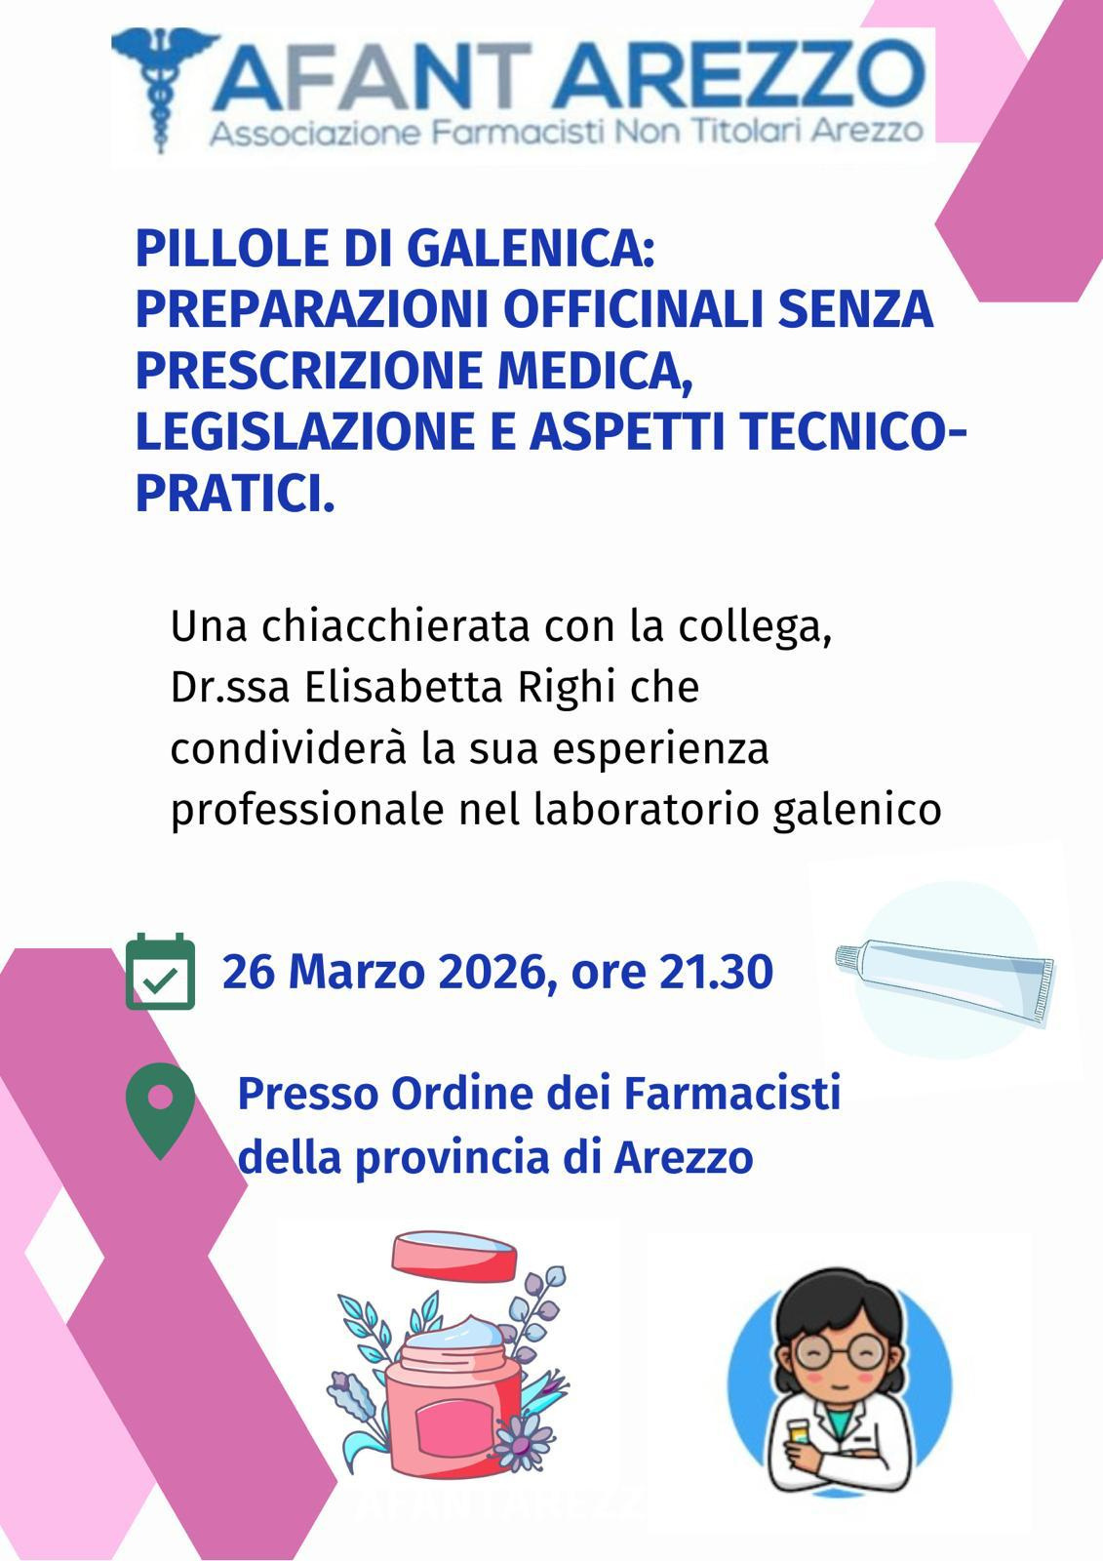
Notes:
LA MIA VUOLE ESSERE UNA Condivisione umile della mia esperienza pluriennale nel laboratorio di una farmacia privata; come umile deve essere l’atteggiamento del preparatore,
come piccole e basse erano le porte di accesso delle spezierie(laboratori) delle antiche farmacie storiche , dove per entrare bisognava chinarsi , come in un luogo sacro dedicato alla cura del prossimo.
La Galenica è il cuore pulsante della Farmacia. E’ un ritorno alle origini,(ARTE DEL FARMACISTA),il farmacista diventa 1 artigiano della salute anziché un dispensatore. La Galenica non è solo una necessità tecnica.ma è l’essenza stessa della professione, intrisa di passione , arte e cura personalizzata .In laboratorio la cura si trasforma in armonia ,compassione e solidarietà.
Con il paziente spesso si crea un legame speciale. Grazie alle galenica si colmano i vuoti dell’industria che non è talvolta capace di dare soluzioni , ecco che le personalizzazioni sono di aiuto per es. a chi è allergico a eccipienti Industriali, o a pazienti fragili quali malati cronici e bambini. Vedere la materia prima grezza trasformarsi in un farmaco sicuro ed efficace è pura MAGIA.

Slide 2

PREPARAZIONI GALENICHE
Farmaci allestiti direttamente dal farmacista nel laboratorio della farmacia a partire da materie prime.
MAGISTRALI
OFFICINALI
Preparazioni allestite seguendo le monografie della Farmacopea Ufficiale Italiana o Europea
con o senza ricetta medica
Preparazioni su prescrizione medica per un singolo paziente
Offrono dosaggi personalizzati, formulazioni uniche ed alternative per esigenze specifiche (allergie, farmaco industriale non disponibile o fuori produzione...)
Notes:
>> Le preparazioni galeniche SONO…

Slide 3


PREPARAZIONI OFFICINALI
  Per singolo utente
  Preparazione multipla in lotti per una quantità massima di
  3 kg/preparazione da poter tenere pronta in farmacia.
  Preparate in base alle indicazioni delle monografie nella FUI XII Ed. E Farmacopee o Formulari UE attualmente in vigore
  Allestiti seguendo standard di qualità, efficacia e sicurezza rigorosi garantiti dai Formulari nazionali e dalle NBP (Norme di Buona Preparazione)
Notes:
Le preparazioni officinali possono essere…
… oppure…
Sono allestiti…

Slide 4

FARMACOPEE DEI PAESI DELLA UE
  B.P. British Pharmacopeia
  F.N.E. Formulario Nazionale Spagnolo
  O.A.B. Formulario austriaco
  F.N.Fr. Formulario Naz. Francese
  F.T.M. Formulario Terapeutico Belga
  CzPh Farmacopea Ceca
  FoNo Formulario Ungherese
  FR Farmacopea Rumena
  D.A.B. Farmacopea Tedesca
B.Ph.dopo la Brexit: il Ministero della Salute Irlandese su indicazione della propria autorità regolatoria, il 12/03/2021 ha dichiarato di considerare vigente la British Farmacopeia (BP) e che la sua accettazione da parte degli altri Stati membri dipende dalla norma nazionale di ognuno. In Italia in virtù di questa affermazione la BP puo’ essere considerata FONTE DI LEGITTIMAZIONE per l’allestimento di preparati officinali.
Notes:
Ho riportato qui l’elenco delle Farmacopee EU a cui si può attingere per le preparazioni, tra queste è presente la British nonostante che dopo la brexit non fosse più fonte di legittimazione in quanto l’inghilterra non era più un paese membro dell’unione europea. Ci è venuta incontro l’irlanda accettandola come Farmacopea ufficiale e così anche l’Italia può attingere alle sue monografie.

Slide 5


Garantire la qualità del preparato: aggiornamento continuo
OBBLIGO DEL FARMACISTA
PREPARATORE
Realizzarlo nel più breve tempo possibile
Non lasciare il preparato parzialmente allestito per fare altro
Non allestire nello stesso momento più preparati diversi nella composizione
DIVIETO ASSOLUTO di sostituire un medicinale prescritto dal medico con un galenico anche se di uguale composizione: occorre la conferma del medico

Slide 6
Le piante ammesse per la produzione di prodotti salutistici è unicamente l'elenco dei Botanicals - disponile sul sito del ministero della salute
FONTI DI LEGITTIMAZIONE
per allestimento di preparati multipli officinali senza ricetta medica
  Circolare ministeriale n°3 del 18/07/2002: PREPARAZIONE DI PRODOTTI SALUTISTICI (contenenti piante intere o parti)
  Monografie di una Farmacopea di Stati Membri dell'Unione Europea, la dispensazione senza prescrizione è possibile oggi in base alla tab. 4 della FUI (contiene prodotti dove la prescrizione è obbligatoria).
Non serve la ricetta per prep. Officinali che contengono una quantità di PA per dose e per confezione uguale o inferiore a quella del medicinale industriale esentato in sede di AIC (ad eccezione di dopanti)
es. Daflon-Diosmina 500mg 120cps.(unità).
Notes:
Si è già detto che le Farmacopee sono una fonte di legittimazione per le preparazioni galeniche, ma non sono l’unica, infatti con la circolare ministeriale n. 3……si legiferano(si regolamentano,) le preparazioni di prodotti salutistici detti Botanicals.

Slide 7

MATERIE PRIME
vengono acquistate da aziende produttrici autorizzate dal Ministero della Salute o da rivenditori autorizzati dalla Regione, corredate da documenti che attestano la qualità della sostanza.
  Certificato di analisi datato e sottoscritto da responsabile di qualità del fornitore che riporta la rispondenza ai requisiti di FU: data limite utilizzo, condizioni di conservazione...
GARANTISCE LA QUALITA' DEL LOTTO
  Scheda tecnica che riporta le caratteristiche chimico fisiche della sostanza (es. Solubilità)
Risponde alla domanda: COS'è QUESTA SOSTANZA ? COME SI COMPORTA?
  Scheda di sicurezza importante per l'operatore stesso, valuta il rischio nell'allestimento del preparato.
La documentazione delle sostanze usate serve per seguire la storia del preparato dalle materie prime al prodotto finito

Slide 8
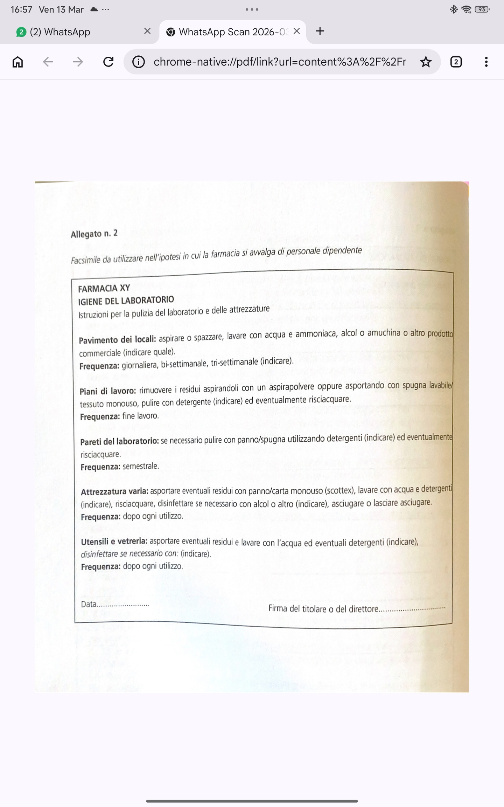
PULIZIA DEL LABORATORIO
Con cartello esposto delle modalità di pulizia se non effettuate dal titolare
Notes:
Secondo le NBP occorre appendere in laboratorio il FOGLIO DELLE MODALITA’ DI PULIZIA del lab.se questa è eseguita da personale esterno, datato e firmato dal titolare/direttore

Slide 9


Consentito solo al personale addetto alle preparazioni
ACCESSO AL LABORATORIO
Certificato di conformità dei contenitori primari viene richiesto ai fornitori a cadenza annuale insieme a quello delle MATERIE PRIME
CONTENITORI PRIMARI
Vanno verificate dall'ufficio metrico ogni 3 anni (entro 60 giorni dal 1° utilizzo e poi ogni 3 anni)
BILANCE

Slide 10
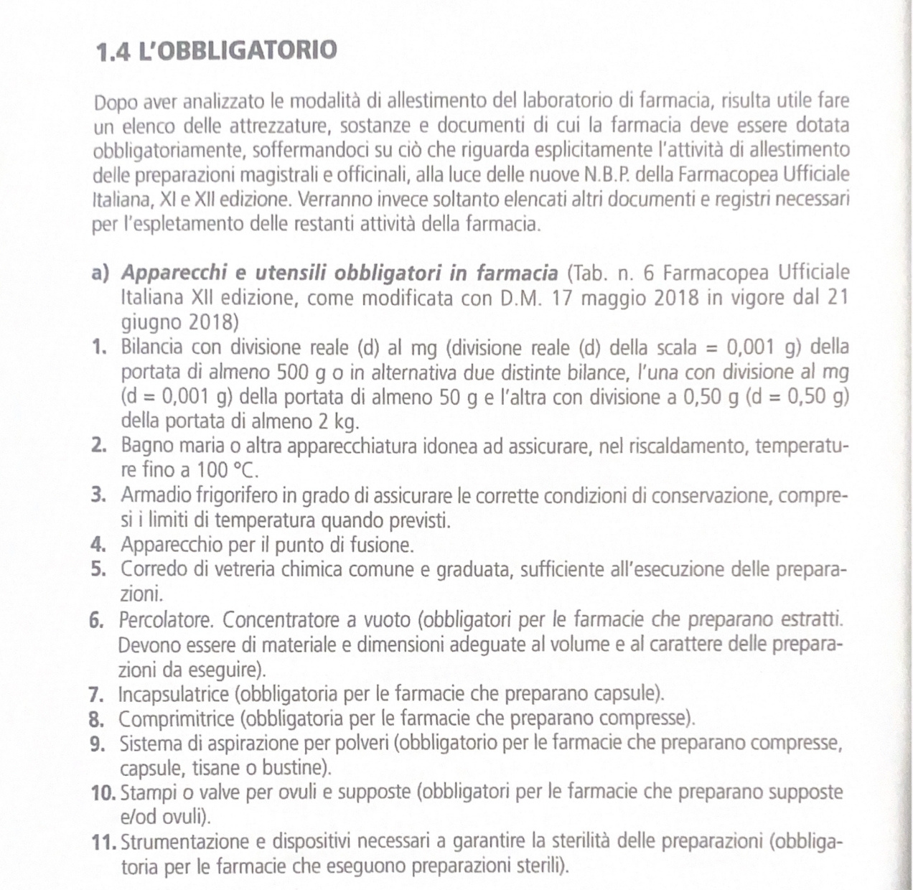

APPARECCHI E UTENSILI OBBLIGATORI IN FARMACIA
tab. 6 FU XII
Notes:
In sede di ISPEZIONE puo’essere motivo di verifica e segnalazione oltre alle bilance : l’assenza dell’apparecchio per il punto di fusione(per riconoscere le sostanze),e la cappa di aspirazione delle polveri.

Slide 11
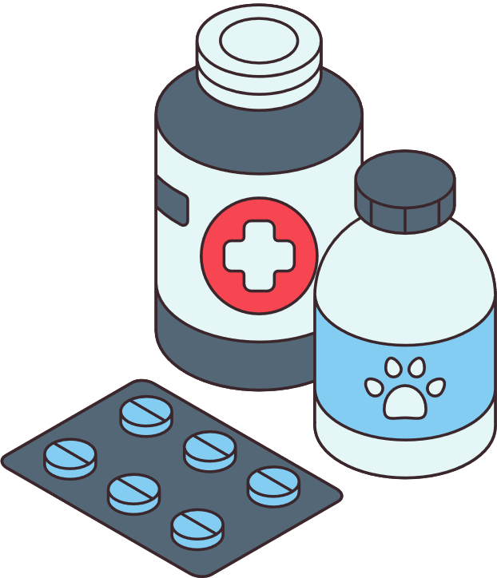



Dalle MATERIE PRIME al PRODOTTO FINITO
INGRESSO IN FARMACIA
  Verifica presenza della documentazione
  Verifica aspetti organolettici descritti sul certificato
  Se necessario controlli sulla materia prima quali punto di fusione e saggio di solubilità
  Accettazione/Rifiuto della materia prima
DATA RICEZIONE:
Num. Interno:
Num. Bolla:
Data 1° utilizzo: Data fine utilizzo:
  Indicare n° di riferimento interno su ogni materia prima e i riferimenti rispetto a lotto e fornitore
Notes:
Quando un prodotto entra in farmacia va verificata…
Là dove si accetti la merce deve essere registrata e lo si fa indicando…

Slide 12
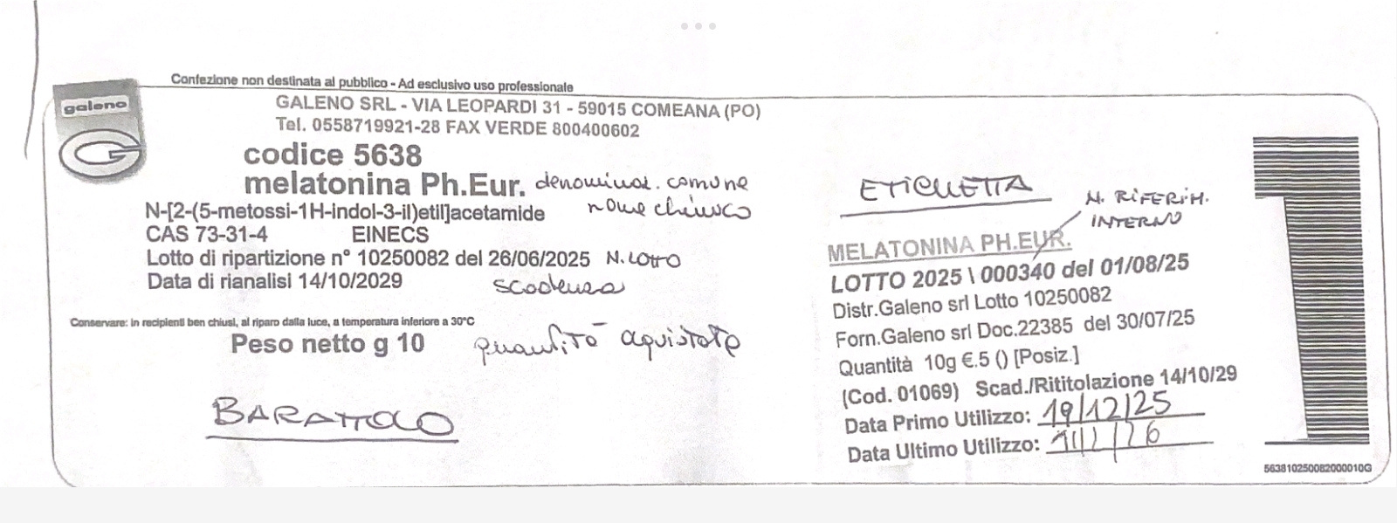
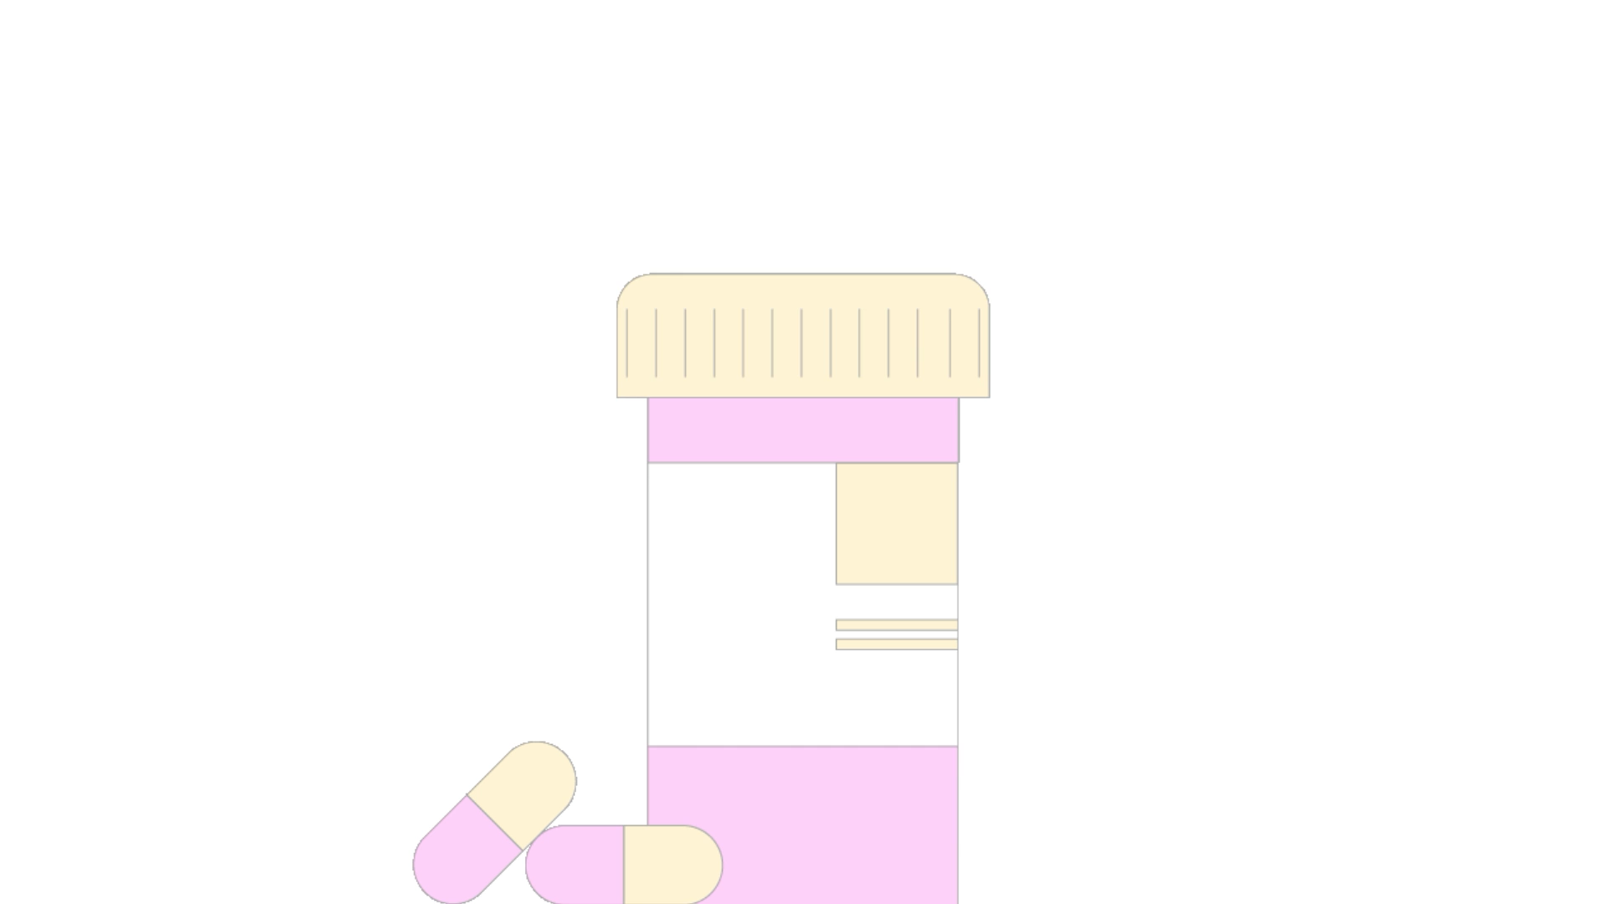
  DOPPIA ETICHETTA redatta dal farmacista da apporre sia sul contenitore primario che sul certificato di analisi
  TUTTA la documentazione e i BARATTOLI VUOTI devono essere conservati per 6 MESI dall'esaurimento della sostanza (NBP SEMPLIFICATE)
Notes:
Per esempio...
Norme di buona preparazione semplificate

Slide 13
Le linee guida per effettuare preparazioni galeniche magistrali e officinali in farmacia sono:
  FU e Formulari degli Stati Membri dell’UE o/e
  Il PA deve essere contenuto in medicinali industriali con AIC italiano o EU o con AIC revocato non per motivi di pericolosità
Per soddisfare requisiti di qualità, efficacia e sicurezza devono essere adottate le NBP
INTEGRALI (di FU: NBP)
richiedono procedure rigorose e numerosi controlli.
Sono obbligatorie per allestire preparati sterili.
Sono scaricabili dal sito della SIFAP (società italiana farmacisti preparatori)
SEMPLIFICATE (NBP - S: DM 18/11/2003, confermate e integrate dal DM 22/06/2005)
richiedono procedure più semplici nell'allestimento di preparati estemporanei riducendo gli adempimenti burocratici mantenendo standard di qualità (NORME MINIME).
Riguardano l'area destinata al Lab. Separata o separabile o non separabile (prep. A battenti chiusi) dal resto della farmacia, apparecchi, utensili, dichiarazioni di conformità...
Nelle NBP integrali si compilano i fogli di lavorazione di preparati galenici riportando accanto a ogni materia prima il numero del lotto
Notes:
DM 18/11/2003 disciplina le modalità di allestimento dei preparati galenici, stabilendo i requisiti per il laboratorio(igiene con pareti e soffitti lavabili..),per le materie prime(con la documentazione che le accompagna e attesta la Buona Fabbricazione), per la gestione delle sostanze : carico delle sostanze (assegnando un numero riferimento interno progressivo per ogni sostanza e scrivendo quindi in una duplice etichetta da porre rispettivamente su contenitore sostanza e sulla scheda tecnica riportante nome fornitore e numero bolla – nome produttore e lotto, - quantità e scadenza riportata nel contenitore data primo utilizzo e ultimo utilizzo, che vanno tenuti per 6 mesi dall’ultimo utilizzo),per il preparato: etichettatura del preparato e infine per la documentazione (obbligo di conservare documentazione di ogni preparazione , inclusa ricetta e foglio di lavorazione firmato dal farmacista preparatore per 6 mesi per gli officinali.

Slide 14
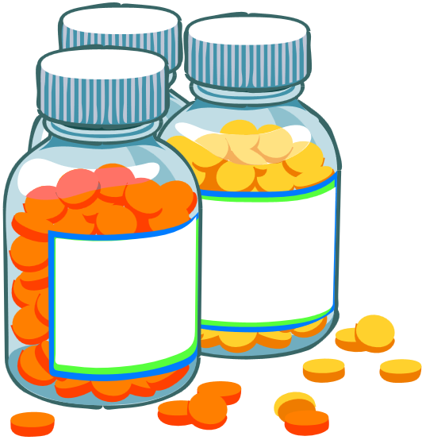
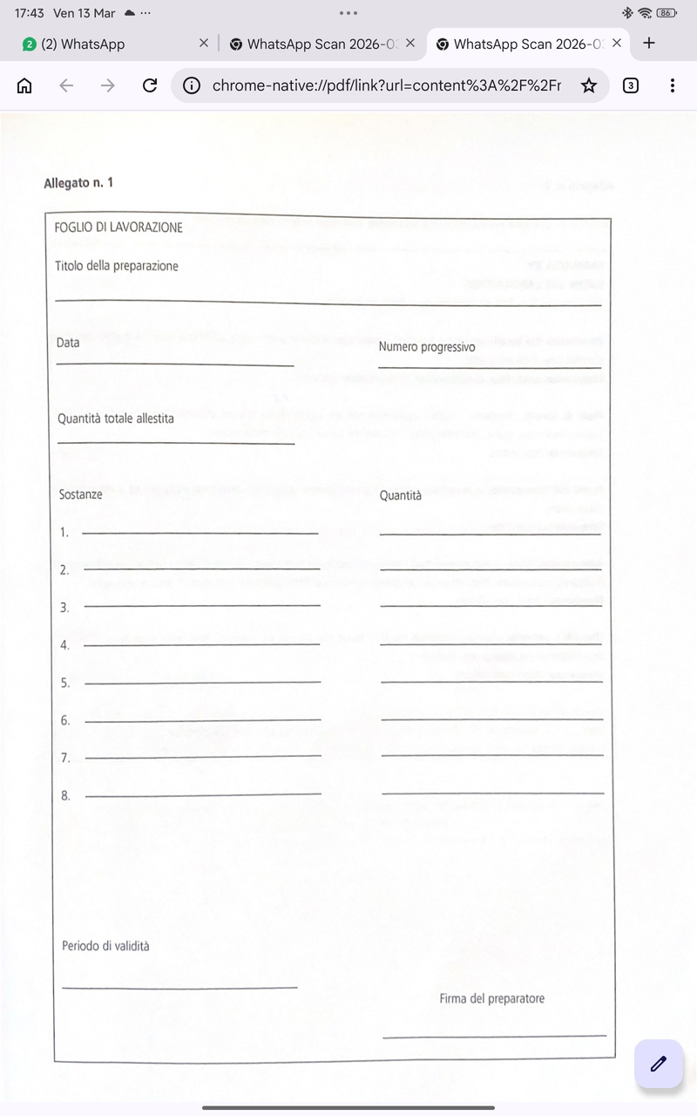
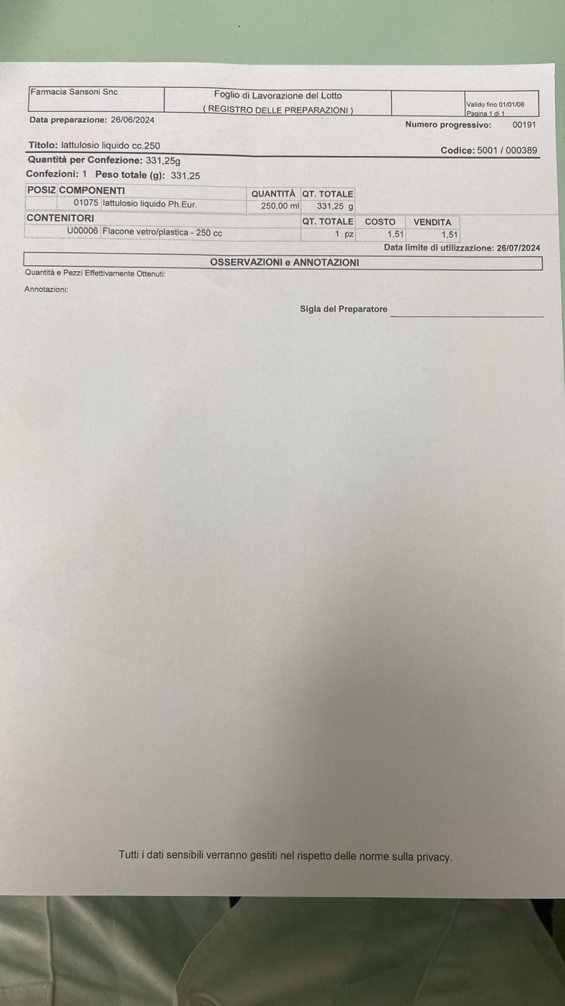
OPERAZIONI DI PREPARAZIONE
  Verifica pulizia dei locali, del piano di lavoro, della vetreria e dell'attrezzatura utilizzata
  Verifica che l'abbigliamento sia idoneo
  Se è richiesta la ricetta: verifica che le dosi siano compatibili con quelle massime indicate in tab. 8 della FU XII
FOGLIO DI LAVORAZIONE
NB
Deve essere specificata la composizione di eventuali ECCIPIENTI sia in ETICHETTA che nel FOGLIO di LAVORAZIONE
Notes:
Nelle operazioni di allestimento di una preparazione è obbligatoria la compilazione di un foglio di lavorazione…
Qui ho riportato il foglio di lav.del lattulosio che non è una ripartizione bensì una vera e propria preparaz.galenica off.

Slide 15
ETICHETTA
Nome - indirizzo - telefono - mail della Farmacia
1. n° progressivo della preparazione
2. Titolo del preparato - es. Valeriana capsule (nelle magistrali obbligatorio nome di Medico e paziente)
3. Data di preparazione
4. Composizione qualità quantitativa (specificando la composizione di eccipienti, creme base, capsule) posologia e numero di unità
Es. 1-3 cps dopo i pasti, 1 cps e tali 30
5. Data limite utilizzo (Da utilizzare entro il...) secondo FU
6. Prezzo praticato totale e libero per gli officinali (suddiviso nelle varie voci per i magistrali)
7. Indicazioni d'uso e istruzioni per l'uso - uso esterno, uso vet.
8. Precauzioni
9. Avvertenze
Notes:
Obbligatoria è anche l’etichettatura...

Slide 16


5. Data limite utilizzo (Da utilizzare entro il...) secondo FU
  preparazioni solide (estratti secchi, polveri comp.)
  liquide non acquose (oli, glicerolo)
  con un contenuto alcolico non inferiore al 25% (>25%)
la data limite è NON OLTRE il 25% del più breve periodo di validità dei componenti utilizzati e comunque non oltre i 6 mesi;
per tutte le altre preparazioni 30 giorni.
8. Precauzioni
Obbligatoriamente "Tenere fuori dalla portata dei bambini"
"Non disperdere il contenitore nell'ambiente"
Eventualmente: "Conservare lontano da fonti di calore o al riparo dalla luce", se si tratta di sostanza velenosa va applicato l'idoneo contrassegno
"Lavarsi le mani dopo l'uso"
"Non assumere contemporaneamente a..."
"Agitare prima dell'uso"

Slide 17
9. Avvertenze
Obbligatorio nella etichetta di preparazioni magistrali contenenti sostanze dopanti occorre informare della positività al test anti-doping oppure per sostanze stupefacenti va riportato "DPR 309/90 tabella..."
Avvertenze supplementari
"l'uso continuativo può dare assuefazione"
"Non usare se sono presenti dolori addominali" - Senna
"Non somministrare in gravidanza"
"Non somministrare ai bambini"
"Prima dell'uso consultare il medico se si stanno assumendo anticoagulanti o antiaggreganti piastrinici" - Ginkgo Biloba
Iperico - l'estratto può interferire sul metabolismo di farmaci assunti contemporaneamente inibendone l'effetto (es. Pillola anticoncezionale per azione sul CYP450) per cui va interpellato il medico se si assumono farmaci. Controindicato in età pediatrica e adolescenza. L'apporto giornaliero di iperico estratto non deve superare 7 mg
(assumendo una titolazione standard dello 0,3% di ipericina)
PER MOTIVI DI SPAZIO AVVERTENZE E PRECAUZIONI POSSONO ESSERE RIPORTATE IN ALTRA ETICHETTA O IN UN FOGLIO A PARTE
Notes:
Occorre sottolineare la necessità di avvertenze supplementari……

Slide 18



SOSTANZE E PREPARATI VEGETALI
BOTANICALS
FONTI DI LEGITTIMAZIONE
per allestimento di preparati multipli officinali senza ricetta medica
La Circolare n.3 del 18/07/2002 è il pilastro fondamentale della Regolamentazione italiana sui Botanicals. Questa circolare ha introdotto le prime regole severe estendendo l’obbligo della NOTIFICA DELL’ETICHETTA AL MINISTERO DELLA SALUTE, AI PREPARATI ERBORISTICI, (fino ad allora destinato agli alimenti speciali, ora esteso ai preparati erboristici salutistici).
A questa si aggiunge la Nota del Ministero della Salute del 5/12/2002 in cui :
sono fissati i primi limiti d’impiego per gli integratori ( avvertenze per ginkgo),
si definiscono gli effetti fisiologici degli integratori: le finalità salutistiche non terapeutiche.
  Circolare ministeriale n°3 del 18/07/2002: PREPARAZIONE DI PRODOTTI SALUTISTICI (contenenti piante intere o parti,alghe,funghi,licheni)
  Monografie di una Farmacopea di Stati Membri dell'Unione Europea, la dispensazione senza prescrizione è possibile oggi in base alla tab. 4 della FUI (contiene quelli dove la prescrizione è obbligatoria).
In etichetta dell’integratore a base di piante deve essere scritto obbligatoriamente: (altrimenti occorre ricetta)
“PREPARATO A BASE DI INGREDIENTI VEGETALI AI SENSI DELLA NOTA M.S. 5/12/2002”.
In deroga alla Nota M.S. del 5/12/2002, è stato emesso il D.M.10/08/2018 e D.M.09/01/2019 che disciplina le piante ammesse negli integratori:
nel D.M.10/08/2018 è riportato:
All.1 del DM 09/07/2012 (lista italiana piante)---tale all.1 ha regolamentato il quantitativo di monacolina da fermentazione riso comune da monascus purpureus (negli officinali SP <3mg) e
All.1Bis D.M. 27/03/2014: Lista Belfrit - è nata dalla collaborazione di Belgio Francia Italia al fine di uniformare in un unico elenco le piante, con note restrittive a lato della lista.
All.2: claims salutistici
CLAIMS SALUTISTICI
che possono essere riportati in etichetta
Notes:
Parliamo dei Botanicals, che come abbiamo detto sono prodotti salutistici a base di piante intere o parti, alghe, funghi e licheni.
La circolare n.3 ……….
Si aggiunge la nota del M.S…..
In deroga a questa, sono stati emessi due decreti nel 2018 e nel 2019 in cui sono presenti All. 1 e 1bis…All2

Slide 19

Il farmacista può allestire preparati non medicinali, a base di ingredienti vegetali a condizione che siano:
a base di piante e loro parti riportate nell'elenco apposito stilato dal Ministero della Salute
preparati secondo le NBP della FU
venduti esclusivamente ai clienti della farmacia
etichettati senza riportare indicazioni terapeutiche e generare l'equivoco che si tratti di un medicinale

Slide 20
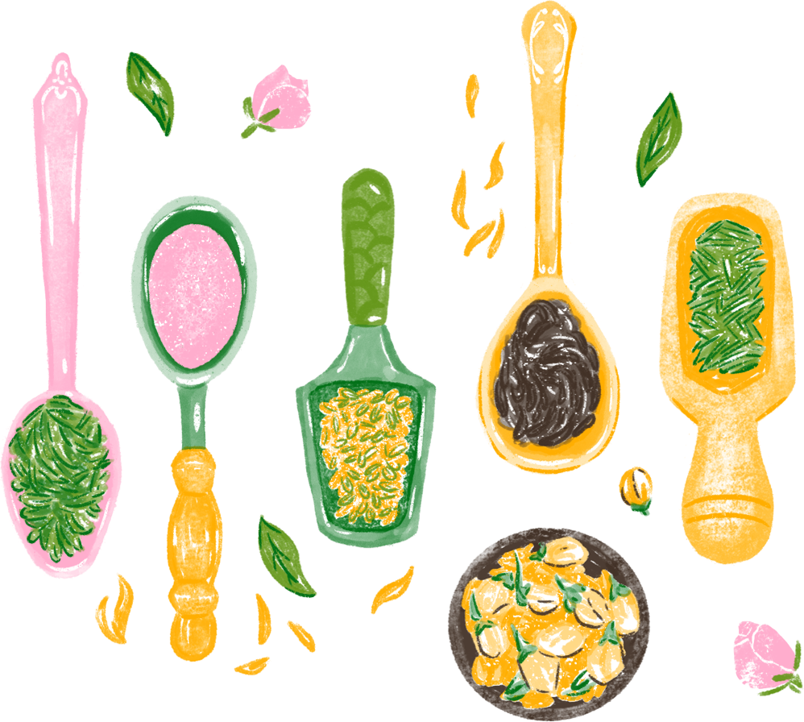
L'all. 1 del DM 10/08/2018 è soggetto a revisione continua, l'elenco è affiancato da indicazioni di riferimento per gli effetti fisiologici e che vengono eliminate quando non supportate da evidenze scientifiche.
Tale elenco è applicabile a piante o loro parti o derivati (es. estratti) con una storia di consumo alimentare significativa prima del 1997; mentre sostanze, preparati o estratti privi di storia di consumo (novel food) non sono impiegabili senza la preventiva autorizzazione UE.
È obbligo del preparatore non allestire preparati con novel food e valutare se ci sono evidenze scientifiche che giustifichino gli effetti fisiologici della pianta usata.

Slide 21

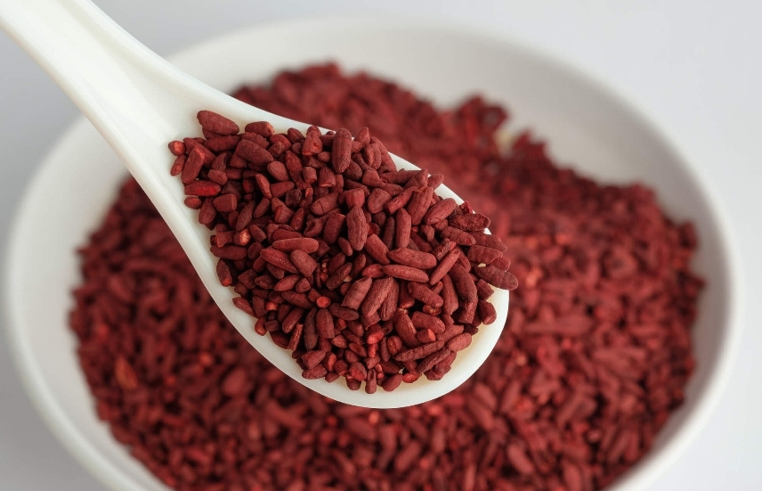
Importante modifica dell'All. 1 del DM 10/08/2018 è del 02/08/2022
Quantità di monacoline da riso rosso fermentato
  Una singola dose deve apportare meno di 3mg di monacoline per l'assunzione giornaliera, altrimenti occorre RR.
  L'etichetta deve includere di non essere consumato dalle donne in gravidanza o allattamento, dai bambini < 18 anni e adulti di età > 70 anni, non deve essere usato se si assumono farmaci che riducono il colesterolo o altri integratori con riso rosso e di consultare il medico in caso si manifestino problemi di salute durante l'uso.

Slide 22


Per la Curcuma Longa è obbligatorio scrivere in etichetta le avvertenze:
"In caso di alterazione della funzione epatica, biliare, calcolosi delle vie biliari, l'uso del prodotto è sconsigliato"
"Non usare in gravidanza e allattamento"
"Non usare per periodi prolungati senza consultare il medico"
Tutte le preparazioni contenenti la sostanza aloe-emodina e preparazioni a base di foglie di specie di aloe contenenti derivati di idrossiantracene e dantrone sono inserite nell'allegato III - sostanze vietate nei preparati senza ricetta, consentiti invece come galenici magistrali.
La terapia è consentita solo per 7 giorni.Resta esclusa l’aloe vera gel interno delle foglie perchè non contiene aloina.
Notes:
Altri esempi di avvertenze particolari da scrivere in etichetta riguardano…
Per quanto riguarda :cascara , frangula., senna sono dei sorvegliati speciali , perché non c’è ancora una tecnica che escluda una quantità delle 3 sostanze proibite(aloe-emodina , emodina , dantrone derivati)al di sotto di 1parte x milione.

Slide 23

Per il Citrus Aurantium occorre inserire la titolazione di sinefrina, la polvere deve contenere una percentuale < 10%.
Avvertenza supplementare:
"Si sconsiglia l'uso in gravidanza e durante l'allattamento"
"Si sconsiglia l'uso al di sotto dei 12 anni".
Rimangono scritti i claims:
  fiore - funzione digestiva, eliminazione dei gas intestinali
  pericarpo e frutto immaturo - equilibrio del peso corporeo, stimolo metabolico e metabolismo dei lipidi, funzione digestiva, regolare motilità gastrointestinale ed eliminazione dei gas
La quantità di sinefrina non deve superare i 30 mg/die pari a circa 800 mg di citrus titolato al 4% in sinefrina.
Notes:
Per il citrus …

Slide 24
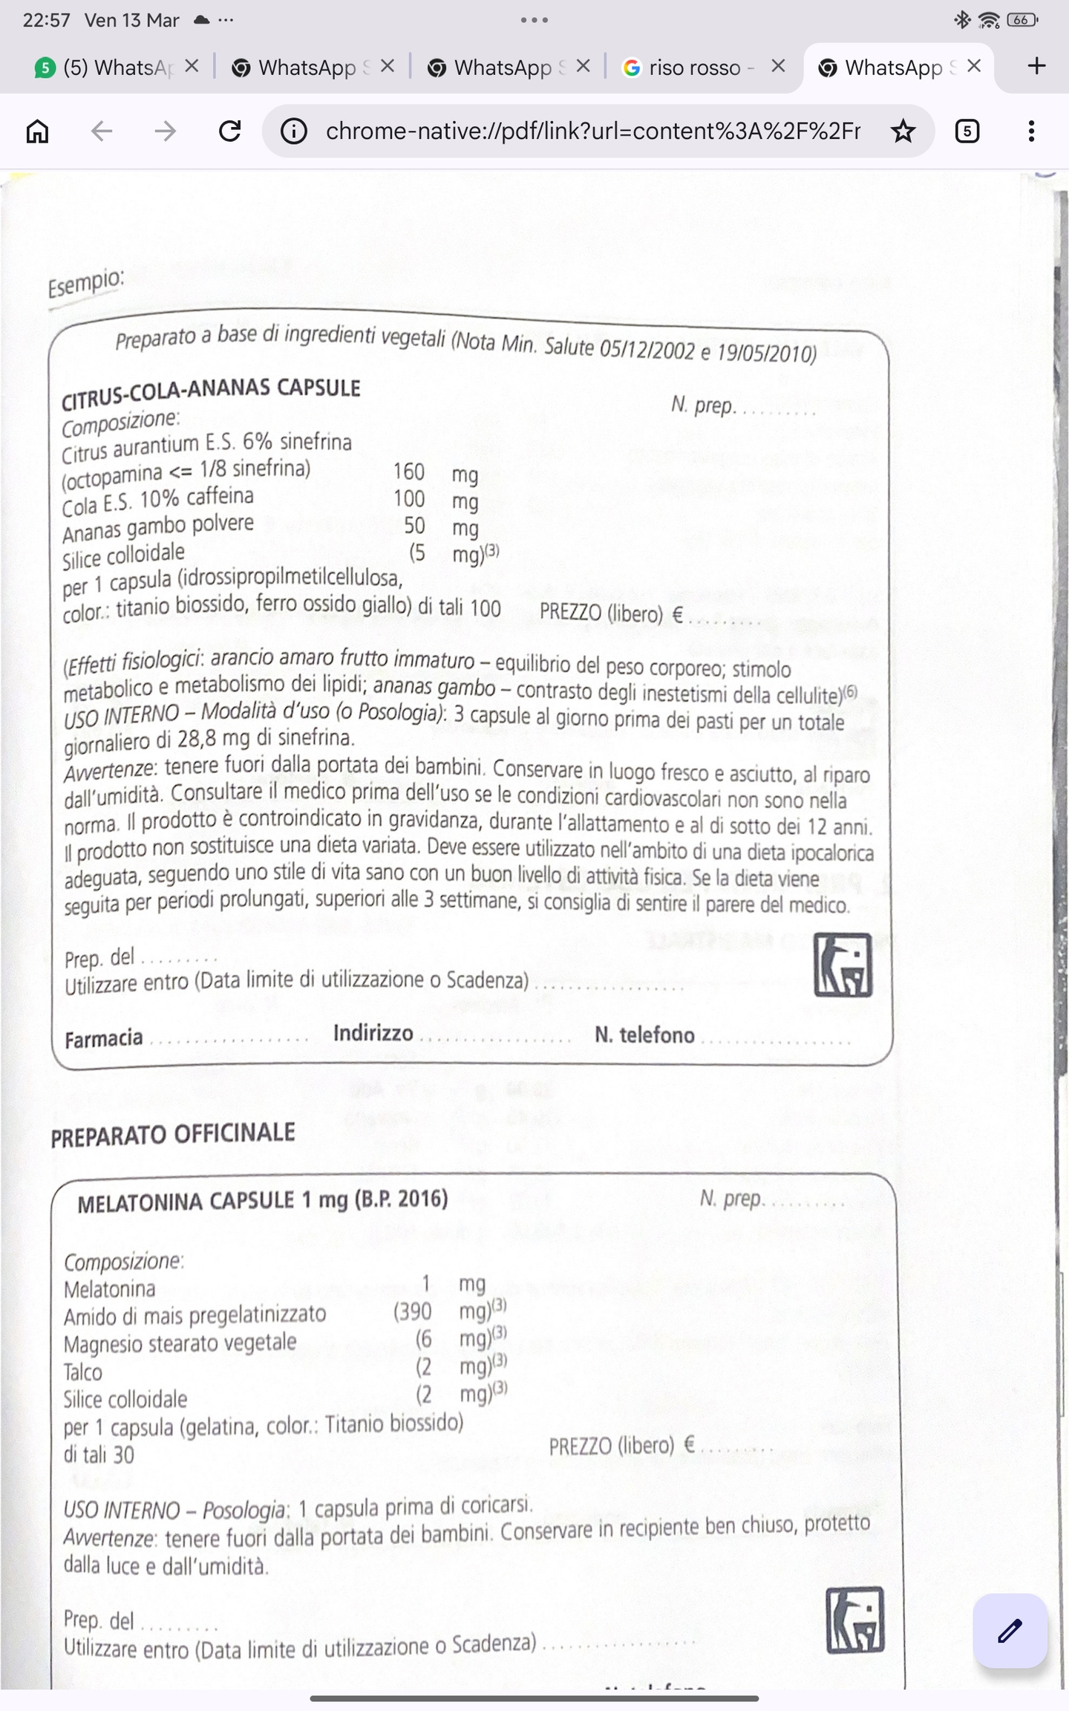

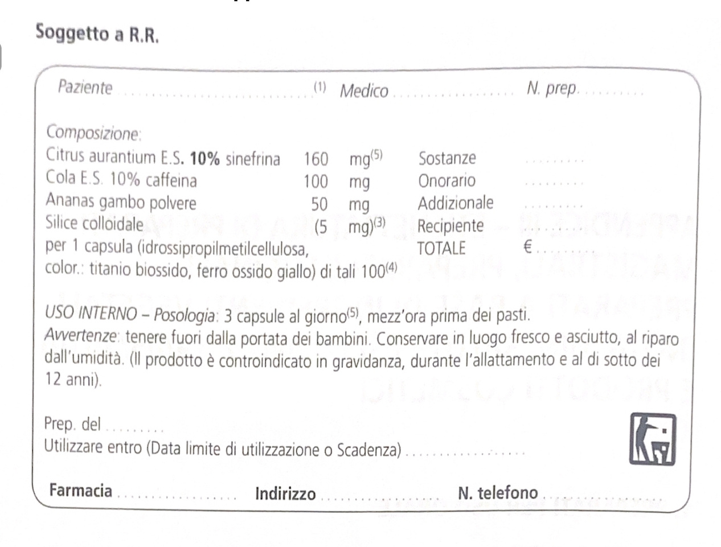
questa dicitura deve essere sempre inserita nelle etichette delle preparazioni a base di Botanicals, fa riferimento a una nota fondamentale che ne legittima l'uso in farmacia.
Notes:
Qui vediamo 2 esempi di etichette….

Slide 25

INDICAZIONI D'USO DEI BOTANICALS
Medicinale - cura e previene malattie
es. Azione terapeutica della Valeriana - sedativo
Integratore alimentare - integra e apporta all'organismo umano sostanze aventi effetti nutritivi o fisiologici
es. Valeriana - rilassamento in caso di stress, può essere utile a conciliare un sonno riposante
È vietato attribuire proprietà terapeutiche di cura o prevenzione di malattie a sostanze che NON sono farmaci registrati.
Es. Un integratore non può curare l'artrite, ma AIUTARE la funzione articolare.
Notes:
Per quanto riguarda le indicazioni d’uso dei botanicals bisogna fare attenzione perché…

Slide 26
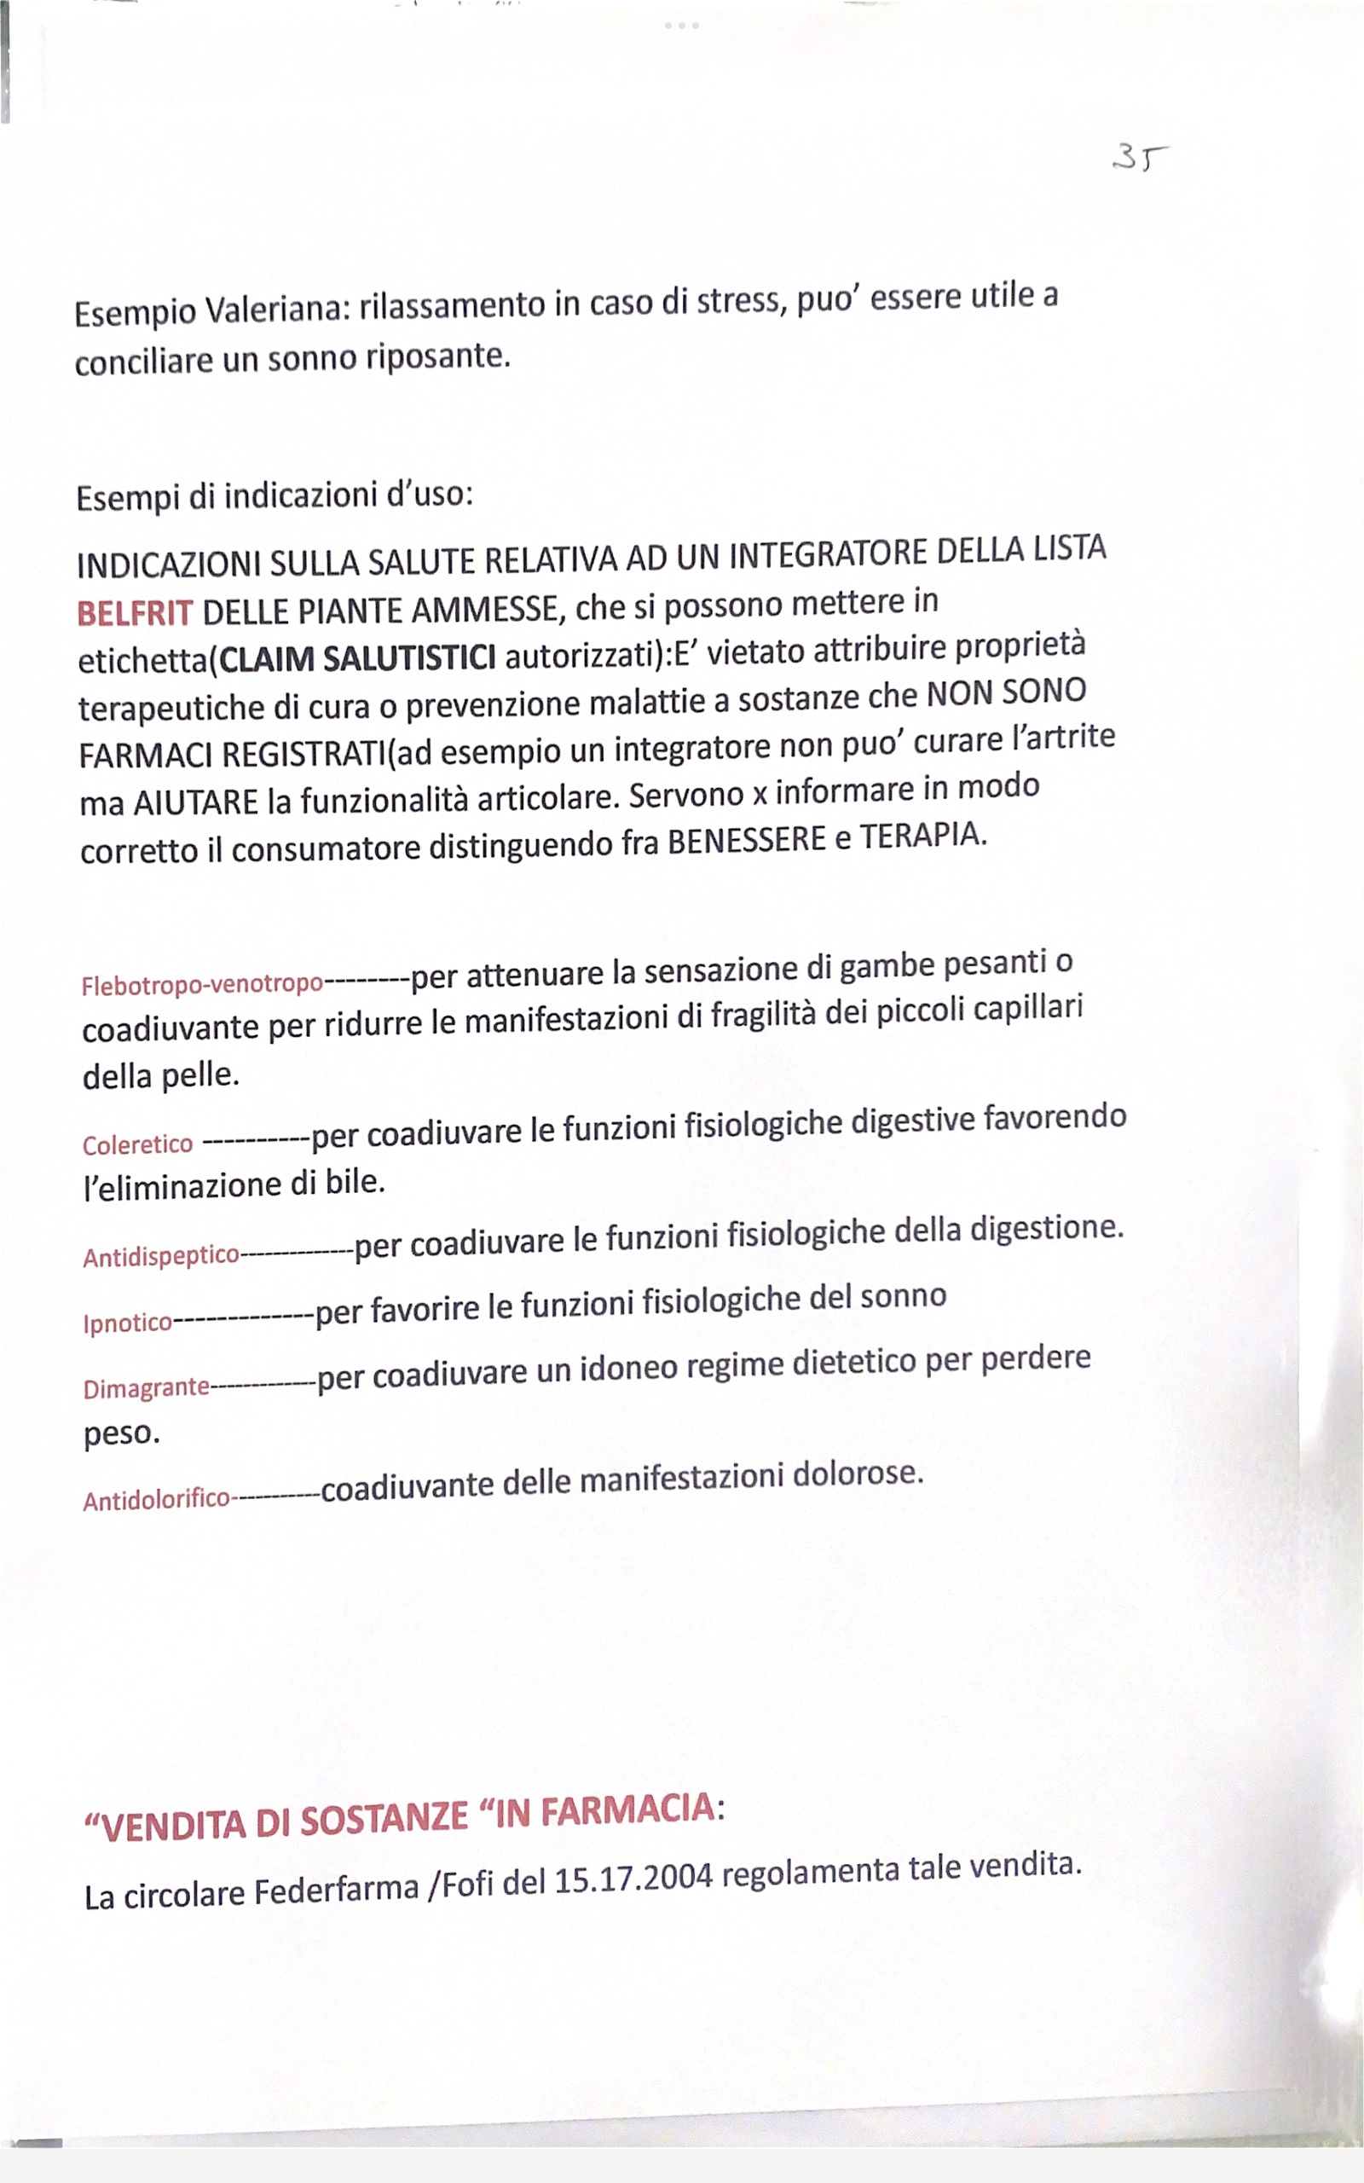

EFFETTI TERAPEUTICI
CLAIMS SALUTISTICI AUTORIZZATI

Slide 27

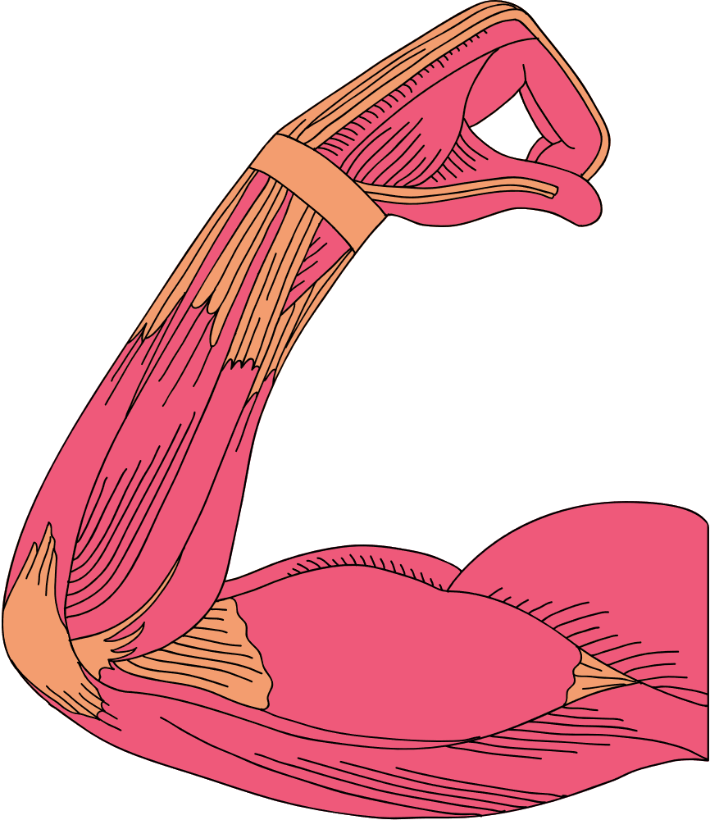
USO TECNICO
La farmacia è anche un rivenditore di sostanze, prodotti NON di uso farmaceutico ma ad uso tecnico.
Fra queste troviamo additivi alimentari e prodotti chimici, vendibili solo se in etichetta sono riportate le informazioni previste dalla Circolare Federfarma-Fofi. Per evitare errori di compilazione è preferibile fare una fotocopia dell’etichetta primaria con tutte le sigle EU: E…come simbolo europeo, e eventuali simboli di prudenza P (prudency) e pericolo H (hazard).
Potassio metabisolfito - conservante alimentare per il vino.
Glicol propilenico - uso tecnico come solvente, umettante, emolliente, usato in creme e nelle lozioni tricologiche; un uso eccessivo può irritare le mucose. Usato nelle sigarette elettroniche. Si può consegnare senza prescrizione, la vendita tuttavia è a discrezione del farmacista, (responsabile della materia prima, si può anche rifiutare)!
Ammonio bicarbonate E503
Sodio bicarbonate E500
Magnesio cloruro E511
Acido citrico E330
CASO LIMITE: CREATINA, usata dagli sportivi per aumentare massa muscolare e forza, senza ricetta si può solo ripartire la polvere, non si può né incapsularla né associarla ad altre sostanze. L'uso prolungato è sconsigliato soprattutto in caso di patologie pregresse (renali) o assunzione di farmaci,senza interpellare il medico.
Notes:
La farmacia è anche…
………..
Le sostanze ad uso tecnico,se ripartite devono essere etichettate correttamente,( per le sostanze tossiche è obbligatorio registrare la vendita sul “registro copia-veleni”).
LA GESTIONE DELLE SOST. AD USO TECNICO IN LABORATORIO:DEVE GARANTIRE CHE IL PRODOTTO TECNICO NON VENGA CONFUSO CON QUELLO AD USO FARMACEUTICO, per cui andrebbero separate le sostanze da vendere per uso tecnico dal resto delle sostanze.

Slide 28

Non va compilato il foglio di lavorazione
La mancata iscrizione dell’additivo all’elenco DM 209/1996 (e successive modifiche) non può essere venduto.
Per praticità conviene fare la fotocopia dell’etichetta primaria, relativa scheda di sicurezza, istruzioni per l’uso e conservazione, e allegato il tutto alla vendita
La scadenza è quella del contenitore primario
Notes:
Quando si allestiscono queste sostanze per la vendita…

Slide 29




  semplici
  composti
TISANE
T.M. - M.G.
ESTRATTI SECCHI
FIORI DI BACH
L’allestimento di tali preparati ,devono rispettare le procedure di cui al DM 18/11/2003 (norme di Buona Preparazione Semplificate) e il DM 22/06/2005 (procedura di applicazione delle NBP. sempl. - assenza di iperdosaggi, incompatibilità fra sostanze, documenti obbligatori della qualità dei prodotti, la correttezza delle operazioni)
Notes:
Per quanto riguarda l’allestimento di preparati a base di TM MG Fiori Di Bach e tisane : occorre rispettare le NBP-S secondo DM 18/11/2003 e le procedure di applicaz.si tale decreto secondo DM 22/06/2005;
La disciplina di vendita si deduce dalle tabelle n.4 e n.5 FUI e ai prodotti analoghi in commercio.

Slide 30

Etichettatura del preparato (art.10):
  Deve includere il numero di lotto,
  composizione
  data di preparazione
  data limite di utilizzo
  prezzo
  avvertenze.
Documentazione (Art.11):
Obbligo di conservare la documentazione relativa ad ogni preparazione per 6 mesi, il foglio di lavorazione deve essere firmato dal farmacista.
La dicitura:
“PREPARAZIONE A BASE DI PIANTE AI SENSI DELLA NOTA MINISTERIALE DEL 5/12/2002”
VA OBBLIGATORIAMENTE MESSA IN ETICHETTA sia polveri che tinture madri che estratti fluidi, che estratti secchi di piante presenti nella lista erbe riportata sul sito del Ministero della Salute.
Notes:
L’etichettatura deve…
È obbligatorio conservare la documentazione…
Per quanto riguarda la SCADENZA della T.M. singola essendo a grado alcolico così elevato sarebbe di 5 anni dalla data di preparazione; tuttavia si preferisce usare la data di scadenza riportata nel contenitore primario.(come ripartizione). Se sono piu’ tinture madri insieme la Scadenza è 6 mesi , come da NBP-S.
Devono essere messe in bottiglie di vetro scuro con contagocce e tenute a temperature<25°.

Slide 31
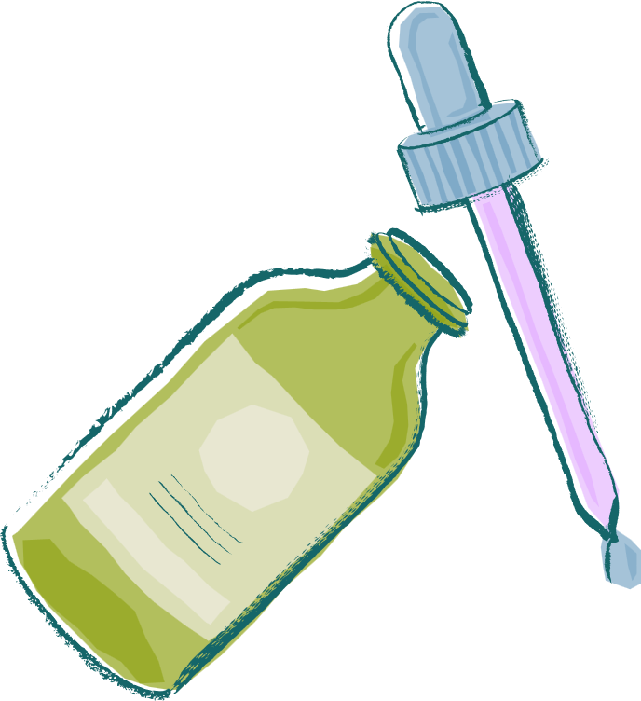
TINTURE MADRI
Estratti idroalcolici concentrati ottenuti per macerazione a freddo di piante officinali fresche in una soluzione di acqua e alcool.
Contengono l’intero fitocomplesso della pianta, garantendo un’efficacia terapeutica elevata.
Si assumono diluite in acqua in dosi variabili
A differenza dei gemmoderivati, che usano parti embrionali, le TM usano parti mature della pianta,(foglie radici fiori)
Il rapporto droga/estratto è 1:10
da 1 kg di droga si ottengono 10kg di T.M.

Slide 32

MACERATI GLICERICI O GEMMODERIVATI
La gemmoterapia è fondata da Pol Henry negli anni ’50
è un estratto fitoterapico ottenuto da macerazione di tessuti vegetali embrionali freschi (piante fresche), gemme (meristemi di gemme) e giovani getti, germogli (radichette) in una miscela di glicerina, alcool e acqua.
Agiscono in diluizione 1DH cioè 1 parte di macerato viene diluita con 9 parti di una miscela di glicerolo - alcool - acqua.
(Il grado alcolico è 38°).
Per il fatto che sfruttano i principi attivi presenti nei tessuti in crescita (gemme) , sono ricche di enzimi,proteine,acidi nucleici , ideali nelle infiammazioni , nelle allergie o disintossicanti per il sistema immunitario.
Es. Ribes Nigrum è noto come antinfiammatorio e antiallergico naturale;
Vaccinum Vitis Idaea è indicato per il benessere intestinale e urinario.
In genere il dosaggio è 30-50 gcc. 1-3 volte al dì, pref. lontano dai pasti e tenute sotto la lingua.

Slide 33
Le formulazioni di T.M. o MG si possono allestire in lotti,o in preparazioni estemporanee dopo aver dialogato con il paziente,
in modo da personalizzare il preparato.
Va scritto il foglio di lavorazione, numerato, anche se si tratta di una sola unità.Se preparati in lotti, tutti i preparati di quel lotto devono riportare il numero assegnato al foglio di lavorazione.
Tenere 6 mesi tutti i documenti e il vuoto.

Slide 34
ESTRATTI GLICOLICI
soluzione ottenuta per macerazione di piante fresche o essiccate in glicol propilenico e acqua.
Non sono usati per uso alimentare ma cosmetico, dal 2 al 5% in creme, lozioni, sieri, con proprietà lenitive, antiossidanti, purificanti, idratanti.
ESTRATTI OLEOSI (oleoliti)
veicolo di macerazione delle piante off. fresche o secche sono gli oli vegetali: olio di mandorle, di sesamo, di arachidi, per 30-90 giorni al sole in recipienti di vetro scuro, per evitare l’irrancidimento.
E’ ammesso un aggiunta di 0,3% di vit.E come antiossidante. Sono usati per uso topico, cosmetico: massaggi, oli per pelli irritate, cura della pelle.
Es. olio di calendula - lenitivo
olio di arnica - antinfiammatorio, stimola circolazione, utile nei lividi
olio di Iperico - ideale per scottature e dolori muscolari
olio di lavanda - rilassante, antisettico
olio di rosmarino - tonificante
olio di camomilla - pelli sensibili, calmante

Slide 35


ESTRATTI SECCHI:
preparazioni solide ottenute per evaporazione totale del solvente di estrazione, solitamente acqua etanolo o miscele idroalcoliche, utilizzato per estrazione della droga vegetale.
Il liquido ottenuto col solvente viene concentrato sottovuoto a temperature controllate (in genere circa 50°) per non degradare i principi attivi, fino ad ottenere una consistenza secca e polvirulenta.
La polvere è altamente concentrata, viene titolata e standardizzata garantendo una quantità definita di uno o più composti attivi.
Spesso è indicato un rapporto: quantità di pianta di partenza usata/estratto finale
DER: rapporto droga/estratto, che in genere è 4 a 1

Slide 36
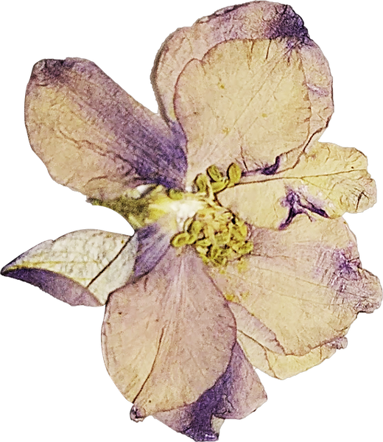
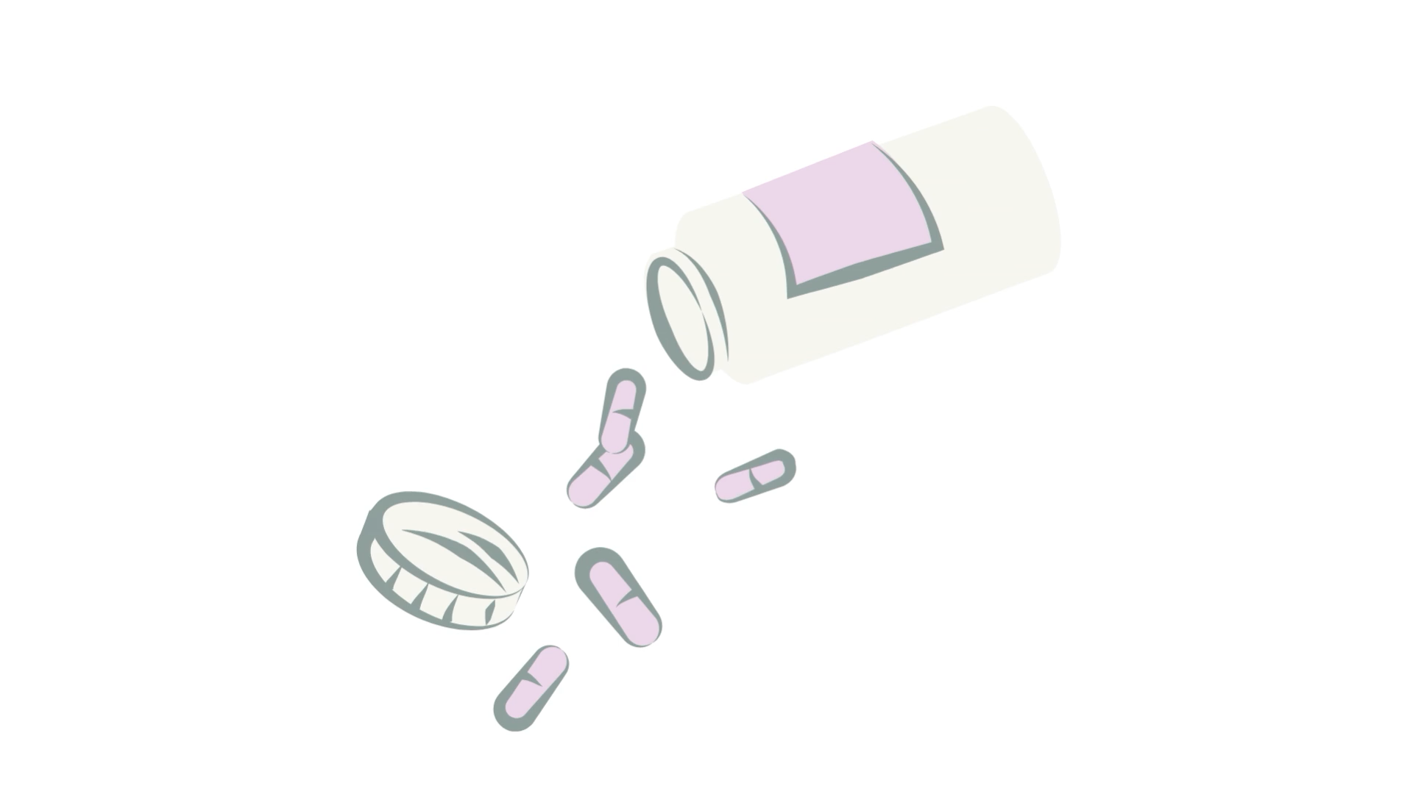
Gli ES hanno un contenuto di umidità residua molto basso garantendo una maggiore stabilità nel tempo di fitocomplesso.
Gli ES sono da tenere al riparo dall’umidità.
Gli ES possono essere miscelati fra loro senza problemi,e dispensati in capsule di gelatina.

Slide 37

ESEMPI PREPARAZIONI OFFICINALI SENZA RICETTA

Slide 38

  Curcuma TM
La Curcuma Longa è una pianta erbacea perenne nota per i suoi utilizzi come rimedio naturale degli stati infiammatori a livello articolare,per l’effetto antiossidante,e come antiulcera oltre che contro la dispepsia.(la curcumina stimola la produzione di mucina e riduce la formazione di gas). La T.M. si ottiene dal rizoma fresco della Curcuma Longa.
Dosaggio: 2ml (50gcc) al giorno di tintura in 20ml di acqua assunti a stomaco vuoto tenendole in bocca qualche minuto per favorire l’assorbimento dei capillari che irrorano la lingua, assunti per 2 mesi. In soggetti con disturbi gastrici si suggerisce di assumere la T.M.a stomaco pieno.
Proprietà salutistiche: funzionalità articolare-funzionalità digestiva - tolto dai claims
Avvertenze: in caso di calcolosi biliare si sconsiglia l’uso del prodotto. Non usare in gravidanza o allattamento, se si stanno assumendo farmaci come anticoagulanti interpellare il medico.
Notes:
La curcuma longa è…
Di questa è importante ricordare che:
Le Proprietà salutistiche tolte dai claims
Avvertenze…

Slide 39


  Pilosella TM 20%
  Betula Alba TM 20%
  Ananas TM 10%
  Centella TM 10%
  Betulla Linfa MG 40%
Drenaggio periferico
Effetti Fisiologici (all.1 DM 09.01.2019) - drenaggio liquidi corporei
Si suggeriscono l’assunzione di 2mlx3v.al dì a stomaco vuoto.
Avvertenze: tenere lontano dalla portata dei bambini. Non vanno intesi come sostituti di una dieta variata ed equilibrata e di uno stile di vita sano.
Notes:
La Farmacopea omeopatica tedesca e la Farmacopea francese,si occupano delle preparazioni delle TM e delle combinazioni di tali preparati, chiamati «madri» perché punto di partenza dei preparati omeopatici.

Slide 40
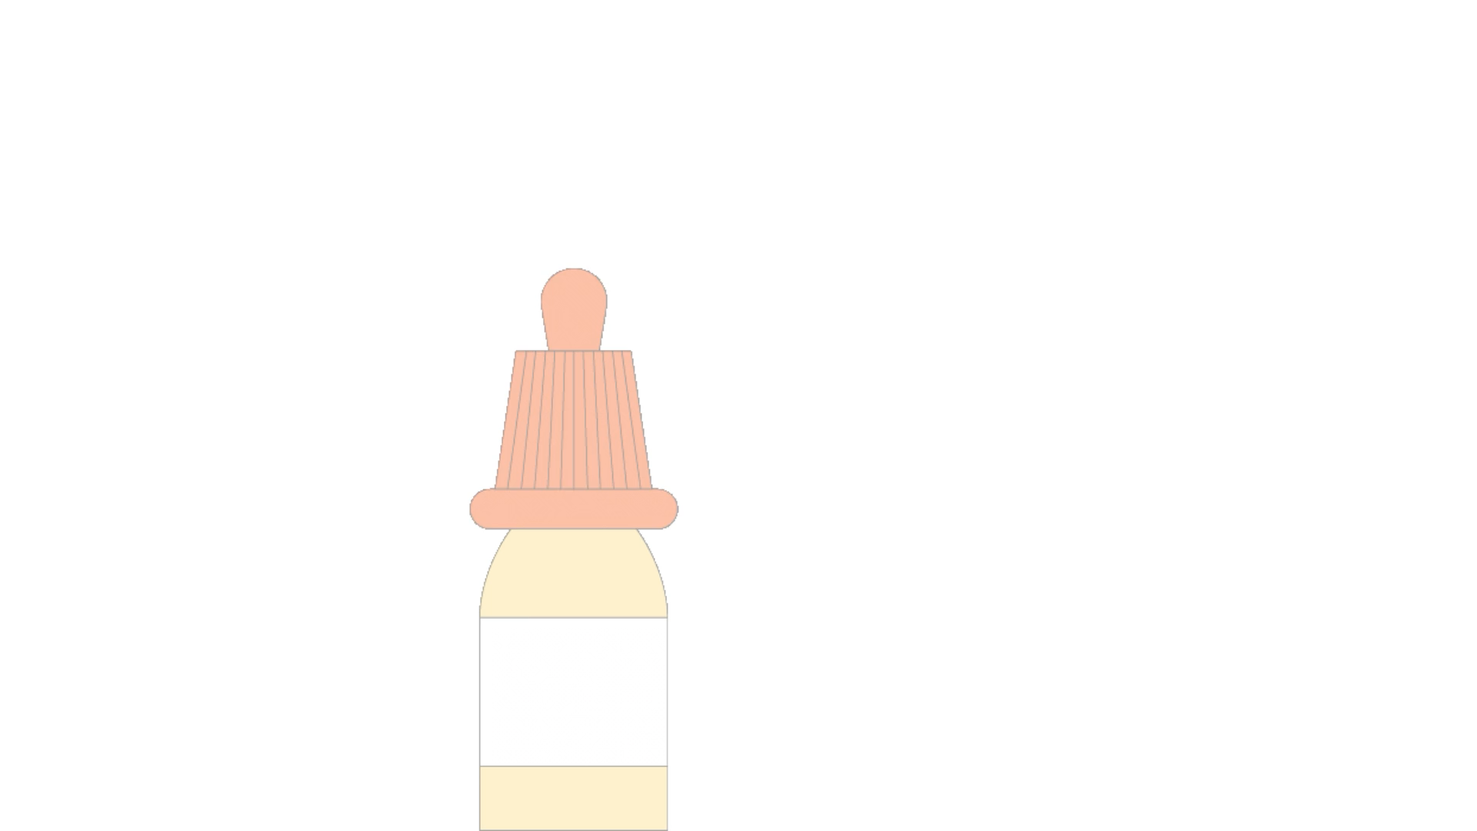
  Ribes Nigrum MG 30%
  Bardana TM 30%
  Cedro del libano MG 40%
Dermatiti
Eczemi
Secchezza cutanea
  Pilosella TM 10%
  Cardo M. TM 15%
  Tarassaco TM 15%
  Carciofo TM 15%
  Ananas TM 15%
  Betulla linfa MG 15%
  Bardana TM 15%
Depurazione fegato e vie linfatiche
Effetti fisiologici (All.1 09/01/2019):
drenaggio liq.corp. - pilosella)
funzionalità epatica e digestiva - cynara taraxacum cardo
Notes:
E’ importante considerare il grado alcolico delle tinture madri: se si associano tinture con grado alcolico molto diverso otterremo un preparato opaco e torbido. È brutto ma l’efficacia NON è compromessa.

Slide 41
  Cardo TM 10%
  Tarassaco TM 10%
  Carciofo TM 10%
  Rosmarino TM 70%
Dislipidemia
2mlx3v./dì
  Ribes Nigrum MG 20%
  Eleuterococco TM 20%
  Ginkgo Biloba TM 20%
  Ginseng TM 40%
Affaticamento
eff.fisiol.tonico adattogeno - eleut.e ginseng

Slide 42
  Ribes nigrum MG 10%
  Rosa Canina MG 10%
  Echinacea ang.TM 30%
  Propoli TM 20%
  Betulla Pubescens MG 10%
  Timo TM 20%
Effetti fisiologici All.1 DM 01/09/2019
Benessere naso e gola - ribes nigrum (frutto) e timus vulgaris (foglie)
Effetto di sostegno e ricostituente - rosa c. (frutto) Funzionalità vie resp. - echinacea (erbe)
Influenza
  Centella TM
  Rusco TM
  Ginkgo b.TM
  Ippocastano TM
Pesantezza alle gambe
3mlx2 volte al dì al risveglio e a pranzo
Effetti fisiologici : Drenaggio liq.corporei - centella
Funzionalità microcircolo - rusco ippocastano
Avvertenza Ginkgo: se si sta assumendo farmaci anticoagulanti o anti aggreganti consultare il medico. Si sconsiglia l’uso in gravidanza e allattamento.

Slide 43
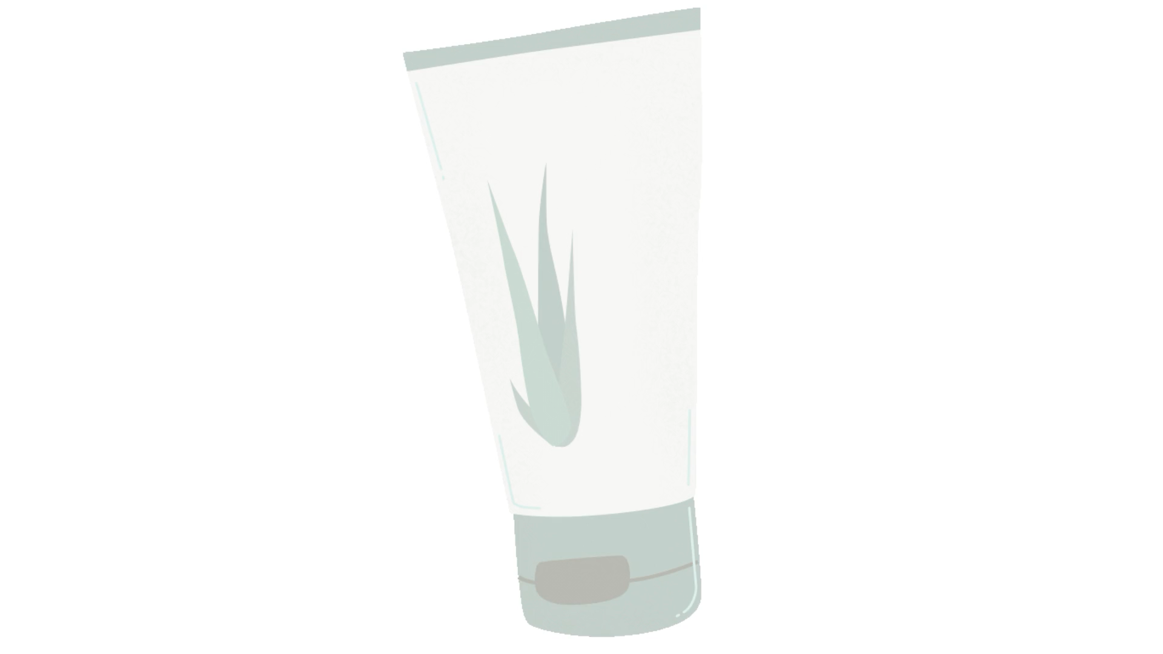
In Italia i riferimenti per i rimedi omeopatici e fitoterapici sono la FU e la Ph. Eur., in ambito galenico però si fa spesso riferimento anche alle Farmacopee tedesche: HAB e DAB, rispettivamente Farmacopea Omeopatica Tedesca e Farmacopea Tedesca.
HAB Ed. tra il 2000 e il 2003: sono state definite con precisione le modalità di incorporazione delle TM nelle basi farmaceutiche. Per preparare pomate, gel, creme e unguenti che contengano una Tinture Madre si usa un rapporto massimo di 1 a 10: si impiega 1 parte di TM e 9 parti di base.
LIMITE al 10% per motivi di stabilità fisica (si evita il rischio di essudazione) e omologazione omeopatica (in omeopatia la potenza D1 corrisponde al 10%. Una pomata al 10% di TM è quindi considerata una preparazione topica in potenza D1)
Notes:
La HAB(Farmacopea omeopatica Tedesca )contiene numerose Monografie di T.M. usabili per preparazioni topiche(creme) ,dette «preparazioni semi-solide),nella HAB si stabilisce la quantità max di TM (<,= 10%)che il preparato in crema può contenere

Slide 44

PREPARATI SEMISOLIDI OFFICINALI A BASE DI TM
  Arnica TM 5%
  Artiglio del diavolo (harpagophytum procumbens) TM 5% in crema base q.b. 50g.
Dolori articolari
  Calendula TM 10% crema (uso esterno)
  Arnica TM 10% gel
La Monografia HAB riporta ad esempio:
Centella TM 4%
Ginkgo biloba TM 2%
IppocastanoTM 4%
in crema base idonea (fitalite crema.gel)
Posso aggiungere menta O.E. (uso tecnico) per avere una crema per gli arti inferiori per l’estate.
Notes:
Come esempi di creme a base di tm ho pensato a questa per i dolori articolari con…
La Hab riporta anche questa preparazione: centella… in cui posso aggiungere…

Slide 45

Fucus TM 3%
Ippocastano TM 4%
Betulla TM 3% in crema-gel base fitalite.
Preparato conforme alla monografia Salbe HAB.
Si può aggiungere al preparato un O.E. menta eucaliptolo azione antimicrobica giustificativa.
crema
anticellulite
Rusco TM 5%
Ippocastano TM 5% in crema gel delicata Fitalite
qb 50g.
Uso contenitori airless.
Prep.conforme alle monografie Salbe HAB
crema per
emorroidi
Notes:
Come crema anticellulite si pensare a questa formulazione, sempre aggiungendo OE menta ed eucaliptolo giustificando l’uso tecnico antimicrobico
Come crema per emorroidi la HAB riporta rusco e ippocastano in tm al 5% che io incorporavo in gel fitalite e chiudevo in contenitori airless

Slide 46
Crema estiva a base di:
Menta TM 5%
Calendula TM 5%
in crema-gel qb a cui posso aggiungere
Olio essenziale (O.E.) 0,5-1% max,
uso tecnico.
gambe pesanti
Uso tecnico: OE menta, lavanda, tea-tree azione antimicrobica o limone o citronella.

Slide 47

OLI ESSENZIALI
sono potenti allergizzanti
Mai applicarli sul viso, sul volto si preferiscono acque profumate tipo acqua distillata di rosa.
Una buona crema base ricca arricchita di 0,2% OE limone, o arancio o ylang-ylang come profumante antimicrobico diviene un ottimo dopobagno che si può allestire in laboratorio galenico (foglio di lavoraz. ecc ecc)

Slide 48

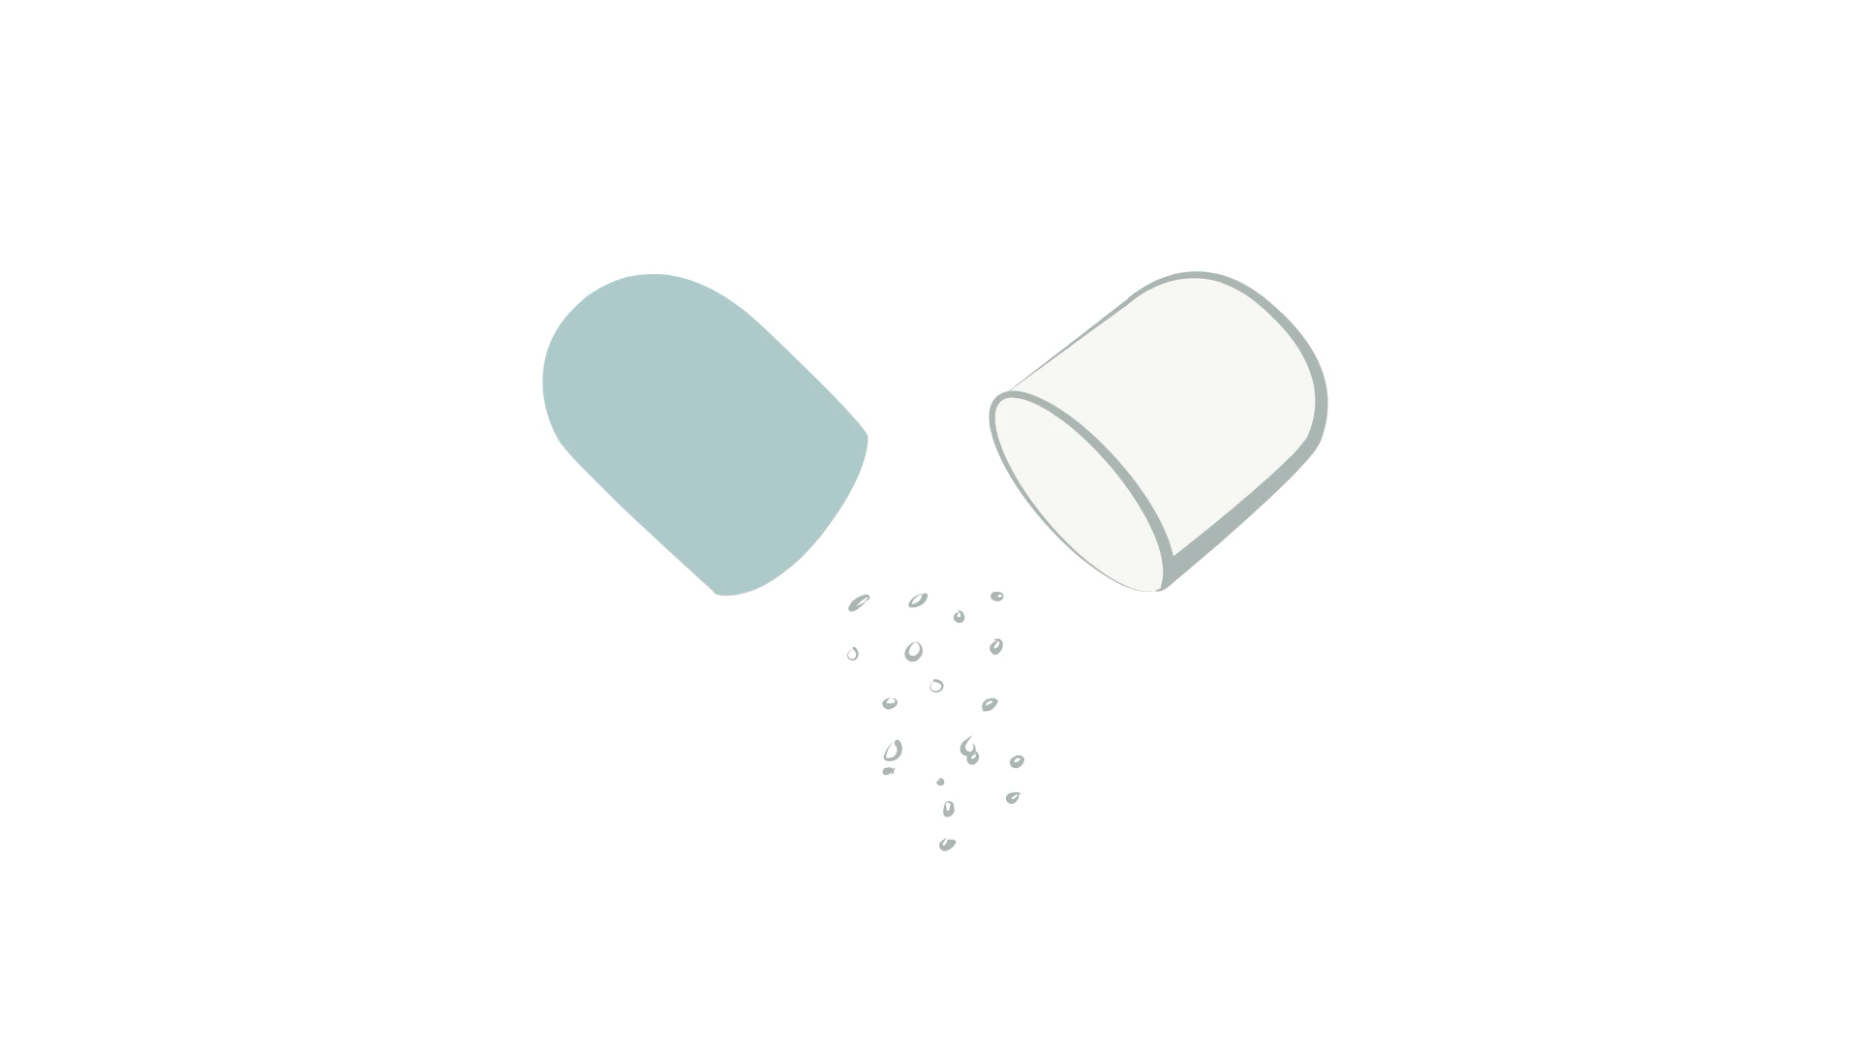

PREPARATI OFFICINALI IN CAPSULE A BASE DI ESTRATTI SECCHI
Capsule di Boswellia ES 65% 400mg,
Artiglio del diavolo radice 200mg
Eff.fisiologici “all.1 DM 09.01.2019”: favorisce funzionalità articolare
Dosaggio giornaliero:da assumere in 1-2 somm.giornaliere.
Capsule ANTIAGE di Vitis vinifera frutto 100mg,
Equisetum arverse 3% 150mg
Rosa canina 70% 150mg
(1cps.x2v./dì)
Siero: Acido salicilico 1% siero giorno(Seraqua)
Crema: Dexpantenolo 5% in crema base Nourivan antiox (crema giorno-notte).
Notes:
Come esempio di…

Slide 49
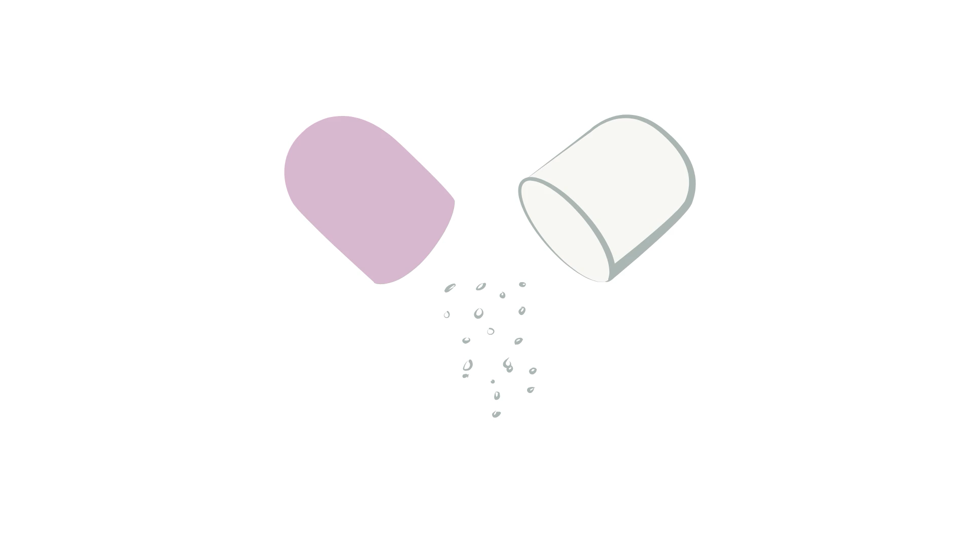

Capsule sostegno di Pappa reale liof. 300mg,
Vitis Vinifera 400mg,
Rosa Canina 70% vit.C 150mg
Effetti fisiologici “all.1 DM 09.01.2019” - Azione di sostegno e ricostituente (rosa canina frutto).
Capsule effetto tonico psicofisico di Eleuterococco radice ES 200MG,
Ginseng radice ES (12% ginsenosidi) 100mg,
Ginkgo foglie ES (24% ginkgoflavonoidi) 60mg,
Silice colloidale anidra 5mg
Cps.0
Note: Eleuterococco e ginseng sono tonici antistress, gingko favorisce il microcircolo cerebrale.
Effetti fisiologici (Claim Salutistico): eleuterococco radice e ginseng radice - tonico adattogeno;
ginkgo foglie ed eleuterococco radice - memoria e funzioni cognitive.
Modalità d’uso: 1cps. 2-3 volte al dì evitando la somministrazione serale.

Slide 50
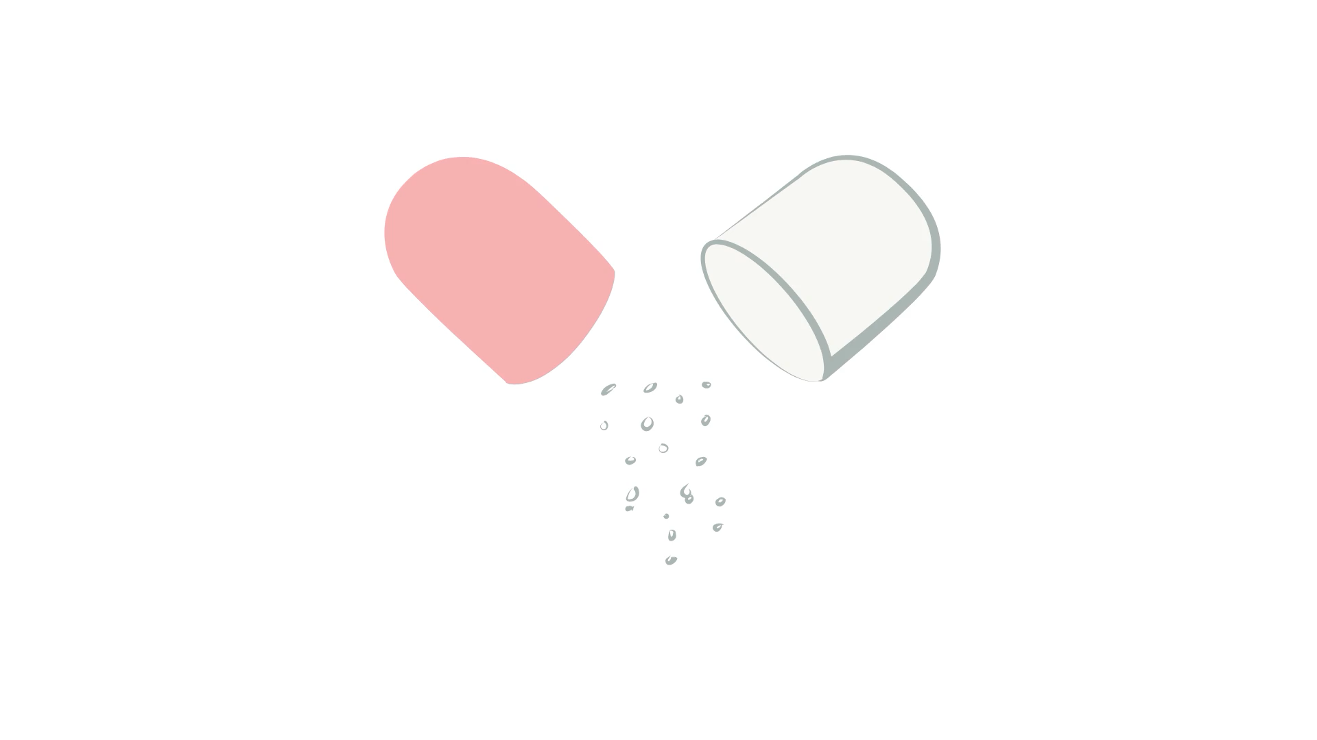

Capsule effetto tonico antistress di Ginseng radice ES (12%ginsenosidi) 200mg,
Rodiola radice ES (1%salidroside) 200mg,
Silice coll.anidra 3mg
Cps.0
Effetti fisiologici (Claims salutistico): ginseng radice e rodiola radice - tonico adattogeno, stanchezza fisico-mentale.
Modalità d’uso: 1cps.a colazione e 1cps.a pranzo per almeno 1 mese.
Classificazione (e regime di dispensazione): Preparato erboristico ai sensi delle Note Min.Salute 05.12.2002 SP (finalità salutistiche non terapeutiche)
Capsule per circolazione di Rusco ES 10% ruscogenina 120mg,
Ippocastano ES 20% escina 200mg,
Centella 20% triterpeni 120mg,
Olivo 70% oleuropeina 75mg,
Ecc. q.b.
1cps.x3 volte al dì per 2 settimane
1cps.x2volte al dì per 2 mesi, specie in estate, alternati a 2 mesi di pausa.
In etichetta: ”preparati a base di piante Note M.S. 05.12.2002”

Slide 51
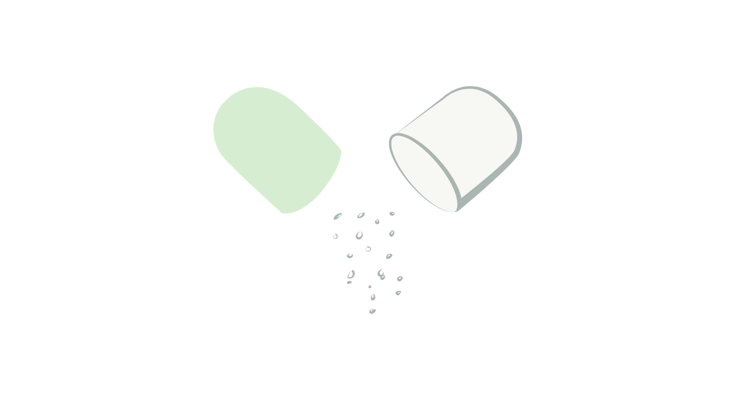

Aglio capsule (FN spagnolo: FNE) 500mg
cps.0 o 00
Indicazioni: profilassi aterosclerosi
Posologia 1-2 cps.al dì ai pasti.
Scadenza 3 mesi
Ortosifon foglie ES 400mg cps. (FNE)
Indicazioni : situazioni in cui occorre aumentare la diuresi come la litiasi urinaria, l’insufficienza renale lieve e processi infiammatori e infezioni delle vie urinarie.
Posologia: 2-3cps, 2-3 volte al dì ai pasti.
Senna foglie ES 100mg cps. (FNE)
Stitichezza occasionale
Posologia: 2-4 al dì.
Scadenza 6 settimane
Notes:
Dal Formulario spagnolo si possono attingere i seguenti preparati:…..

Slide 52
Uva ursina foglie polvere 400mg cps (FNE)
cps.00
Indicaz.di automedicazione: cistiti e infezioni lievi delle basse vie urinarie che non richiedono antibiotici.
Posologia: 2-3cps 4 volte al giorno durante o dopo i pasti, il trattamento deve continuare fino alla scomparsa dei sintomi, senza superare la settimana.
Conservare al riparo da luce e aria
Limite di utilizz.3 mesi
Avvertenze: non usare in gravidanza, durante l’allattamento e nei bambini sotto i 12 anni.

Slide 53
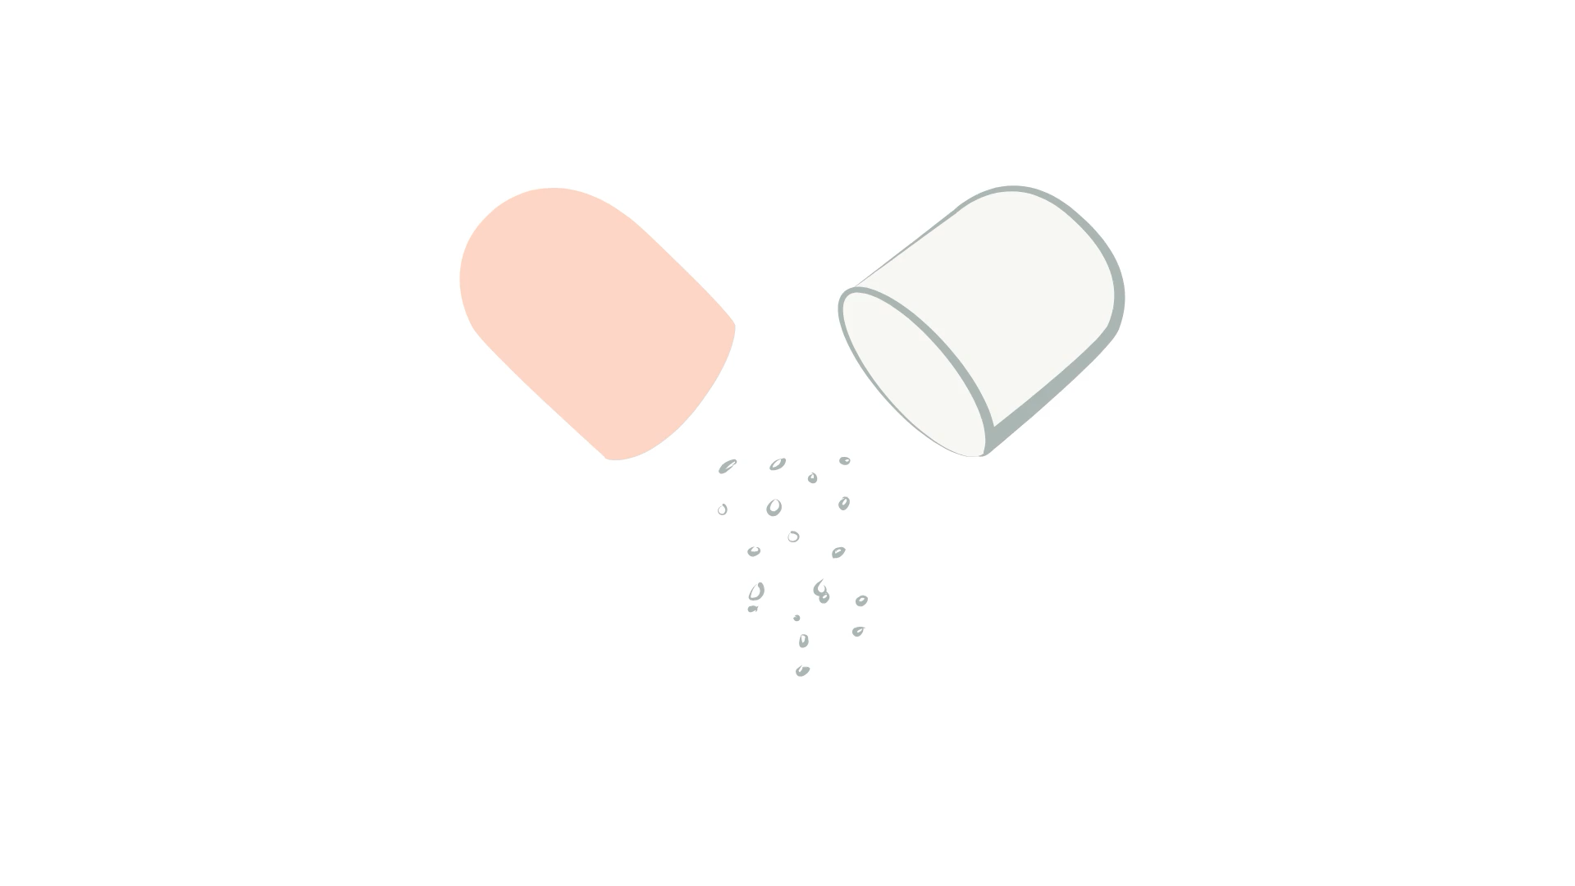

CITRUS AURANTIUM COMPOSTO cps - controllo del peso
Ingredienti:
  Citrus aur. ES (6% sinefrina) 160mg
  Cola ES (10% caffeina) 100mg
  Ananas gambo polvere 100mg
  Bamboo ES 70% (o silice colloidale) 5mg
Cps 0
Preparazione: triturare in mortaio il Bamboo ES con Ananas gambo, quindi aggiungere gli altri componenti, miscelare il tutto e incapsulare.
Attenzione: citrus è piuttosto igroscopico.
Modalità d’uso: 1cps.a colazione, 1-2 cps mezz’ora prima di pranzo (meglio evitare l’assunzione serale) per un totale di 29,8mg sinefrina.
Avvertenze: prima di assumere il prodotto consultare il medico se le condizioni cardiovascolari non sono nella norma. Si sconsiglia l’uso in gravidanza, durante l’allattamento e al di sotto dei 12 anni. Il prodotto non sostituisce una dieta variata, deve essere impiegato nell’ambito di una dieta ipocalorica adeguata, seguendo uno stile di vita sano con un buon livello di attività fisica. Se la dieta viene seguita per periodi prolungati superiori alle 3 settimane, si consiglia di sentire il parere di un medico. Non superare le dosi giornaliere raccomandate.
Classificazione: Prep.erboristico ai sensi delle note del Min.Sal.05.12.2002
La sinefrina pura ad uso dimagrante è vietata. Si può usare il citrus aurantium ES arricchito in sinefrina con % inferiore al 10%.
CLAIMS SALUTISTICI
Citrus - stimolante la termogenesi,
Cola - tonico
Ananas - drenante,
Bamboo o silice - l’adsorbente.
Notes:
Per controllo del peso un esempio interessante è il citrus aurantium…
Claims salutistici…
Le avvertenze sono quelle qui riportate che abbiamo anche citato prima.
Obbligatoria la dicitura in rosso prep. Erboristico…
E che l’ uso della sinefrina pura è vietato…

Slide 54
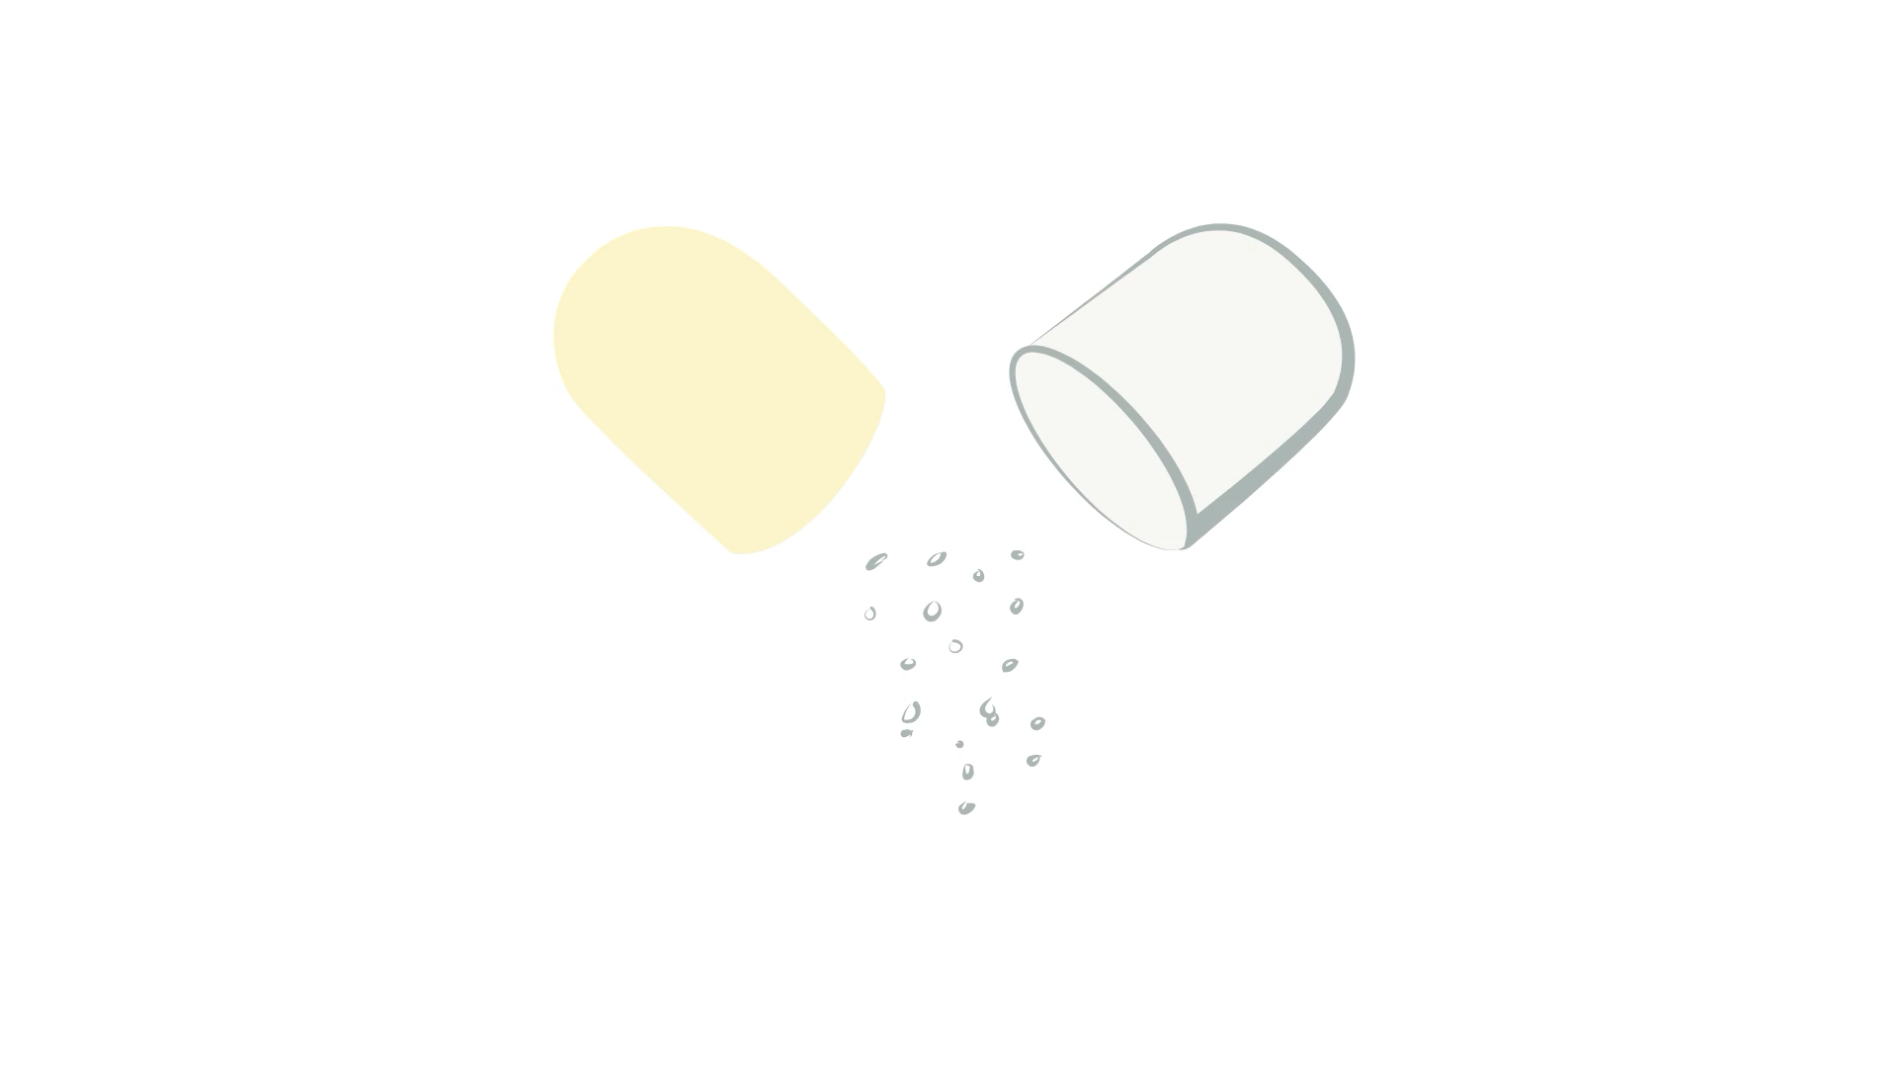

DIOSMINA 500mg capsule (formulario Belga)
La Diosmina è un bioflavonoide vasoattivo derivato di agrumi ed è uno stimolante della circolazione venosa, migliora il microcircolo, riduce gli edemi, ha anche azione antinfiammatoria.
Adatto a gambe stanche e doloranti, capillari evidenti efficace nelle emorroidi, anche sanguinanti.
Posologia:
  circolazione1-2 cps.al dì lontano dai pasti
  crisi emorroidale 2cpsx3 volte al dì poi riducendo a 1cps.x2 volte al dì.
.
NB. Qui si tiene conto della F.T.M.belga, che contiene la voce “ Diosmina 500mg” capsule.Come previsto dalla tab.4 dellaFUI XII: ”ad eccezione di quanto è riportato in tabella 4 sono esentati dalla vendita con ricetta medica i prep.off.allestiti in farmacia che contengono una quantità per dose e per confezione di principio attivo uguale o inferiore a quella del medicinale industriale analogo, ad eccezione di quelli che sono soggetti alla legge 14.12.2000 e succ.modificazioni (dopanti)”.
In questo caso la diosmina è presente in medicinali industriali con AIC esentati dalla presentazione di ricetta medica con dose 500mg e unità posologiche 30-60-120, si può quindi preparare come officinale in flaconi da 30-60- 120 capsule.
.
Notes:
Questa è la preparazione di cui si parlava all’inizio con formulazione e posologia uguale a quella del daflon.
Qui si tiene conto…

Slide 55

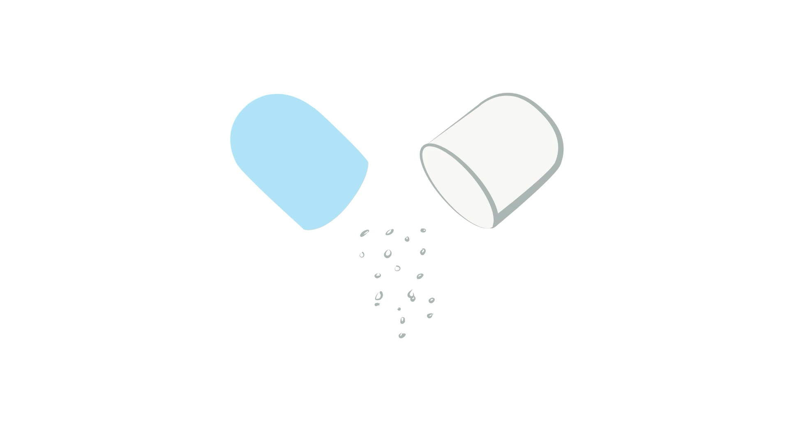
ESEMPI DI PREPARATI OFFICINALI IN CAPSULE SECONDO FARMACOPEE SENZA PRESCRIZIONE MEDICA
CAFFEINA 50-100mg cps. (Formulario Ungherese Fo.No)
eccitante lieve psicostimolante
Scadenza max 6 mesi
KETOPROFENE 25mg capsule (B.Ph)
senza prescrizione fino a 25mg max 30cps (rif.tab.4 FUI XII)
RR negli altri casi.
LOPERAMIDE 2mg cps (FTM)
loperamide cloridrato corrispondente a lop. 2mg senza ricetta fino a confez. di 15 cps. o loperamide 1,5mg in conf. da 20cps.
MELATONINA cps (B.Ph)
< 2mg SP
> o uguale 2mg RR

Slide 56
PARACETAMOLO capsule (B.Ph.2016)
senza prescrizione per max 500mg in confezioni da max 32cps.
(tab.n.4 FUI XII ed.); oltre tali limiti RR.
Indicazioni: analgesico-antipiretico
Data limite utilizzazione: 6 mesi
RIBOFLAVINA 400mg capsule (FTM belga)
Indicazioni: prevenzione e trattamento delle carenze, effetto favorevole sulla frequenza e intensità degli attacchi di emicrania.
Scadenza 2 mesi (FTM), max 6 mesi secondo NBP FUI XII.

Slide 57
ALFA TOCOFEROLO ACETATO capsule da 50UI a 400UI (FTM belga)
Composizione: DL alfa tocof.acetato polv.50% mg 100-800
Indicazioni: prevenzione o trattamento delle carenze di vitamina E e in particolare nei soggetti affetti da malassorbimento (es.nella mucoviscidosi),
  neonati 0-1 anno 50UI/die
  BB 1-3 ANNI 100UI/die
  BB 4-10 anni 100-150UI/die
  Adulti e BB oltre 10 anni da 100 a 400 UI/die
Limite di utilizzazione 2 mesi (FTM) max 6 mesi secondo NBP FUI XII.

Slide 58

IL VEICOLO (CREMA BASE GIA’ PRONTA) FA PARTE DEL TRATTAMENTO
Si tratta di veicoli con conservanti delicati, adatti a pelli
problematiche.Privi di profumi, coloranti, petrolati, parabeni.
  Versatile rich: base O/A texture leggera arricchita di fase oleosa adatta a pelli secche e disidratate;
  Versatile :crema base O/A evanescente pelli normali
  Nourivan antiox come veicolo per prep.gal. topiche per pelli secche, è infatti arricchita di antiossidanti (vit.E)
  Fitalite: crema gel delicata agli oleosomi del cartamo, adatta alle mucose (possible uso come idratante genitali esterni) e a parti delicate del viso (contorno occhi), per la texture molto leggera è anche adatta a pelli grasse(anche con acne).
Notes:
Quando conosciamo bene la composizione e gli usi possibili delle creme basi , si può consigliarne l’uso per il benessere di pelli problematiche ,magari curando l’aspetto estetico del preparato allestito: usando contenitori appropriati, con una etichetta di bell’aspetto , possiamo fidelizzare il cliente , offrendo un prodotto personalizzato, un officinale camuffato da cosmetico, che in genere piace molto.

Slide 59


LATTULOSIO SCIROPPO soluzione al 66-67%
(FTM belga:lactulose solution 3,35g/5ml)
Indicazioni: stitichezza
  Adulti 30ml in un’unica dose al giorno
  BB 1-3ml/kg 1-2 volte al giorno.
Encefalopatia epatica, trattamento coadiuvante la salmonella.
Nel formulario belga: limite 12 mesi, 2 mesi di scadenza dopo l’apertura.
Avvertenze supplementari: controindicato in caso di intolleranza al fruttosio o al lattosio.
Allestire un max di 3 kg nei vari formati.

Slide 60

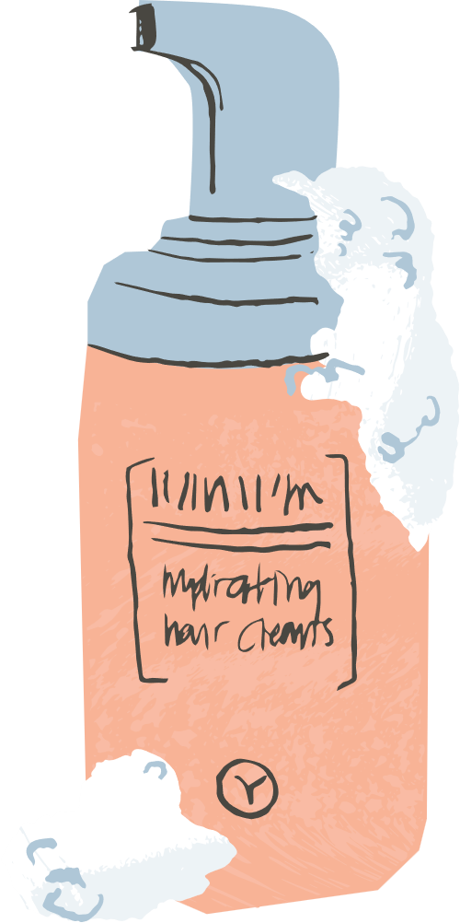

MINOXIDIL 2-5% LOZIONE, SCHIUMA. (monografia british farmacopeia)
Anziché glicol propilenico e alcool è possibile utilizzare soluzioni già pronte dalla ditta , in cui sciogliere direttamente la polvere.
Es.Fagron con Trichosol sol. Trivis della Wikenfarma , Galeno con lozioni base e schiume per minoxidil.
Questi nuovi veicoli tricologici oltre a solubilizzare rapidamente il minoxidil, rispettano il cuoio capelluto riducendone la disidratazione e aumentano al massimo la tollerabilità cutanea.
Il packaging adeguato dà un valore aggiunto alla preparazione e permette un dosaggio accurato e un assorbimento massimo, per esempio per essere applicate la schiuma necessita di contenitori foamer utili a distribuirla in quantità di una piccola noce, sul cuoio capelluto(mai sul capello).
Nelle chiome lunghe si preferisce un flacone con applicatore spray: il dispenser trico 100ml consente l’erogazione 1ml soluz. = 5 puff
Se al 2% si consiglia 2 volte al dì, se al 5% si consiglia l’applicazione 1 volta al dì su capello asciutto.
La lozione va applicata per 3-6 mesi.
Per concentrazioni maggiore di 5% di minoxidil occorre la ricetta medica.
Notes:
Meccanismo azione minoxidil:consente di ottenere una riduzione della caduta e stimola la ricrescita (azione prostaglandinica, promuove la sintesi di PG, abbrevia la fase telogen, velocizza l’ingresso in anagen e prolunga la fase anagen, aumenta la dimensione del follicolo), ha una azione vasodilatatrice locale che migliora l’afflusso di sangue ai bulbi piliferi della zona trattata. (PER L’EFFETTO VASODILATATORE PERIFERICO SI CONSIGLIA tuttavia IL CONTROLLO DELLA PRESSIONE ARTERIOSA).

Slide 61


CREMA IBUPROFENE (Monografia British Pharmacopeia 2009)
La crema all’Ibuprofene può essere allestita in base alla monografia “Ibuprofen cream” B.P.
La FUI XII TAB.4 indica chiaramente che la concentrazione di ibuprofene maggiore del 10% richiede ricetta medica, la crema all’ibuprofene al 12% può essere allestita come multiplo, (ne posso preparare fino a 3 kg), ma venduta dietro presentazione di RR.
Ibuprofene g.5-10
PEG 400 10-15g.
in idonea crema base qb 100 .
Notes:
Sempre grazie alla British farmacopeia si può preparare…

Slide 62
DICLOFENAC GEL (B.Ph. 2016) fino al 4% senza ricetta
Diclofenac dietilamina 1-2-3-4g sciolto in 10-25g. di alcool 96°e glicol propilenico 5-15g:
a parte si scioglie il gelificante idrossietilcellulosa 2,5-3 g (o 3-4 gr.di sepigel 305,per ottenere un gel bianco) in acqua preservata q.b.a g.100, si ottiene un gel trasparente.
Come conservante per allungare la scadenza a 6 mesi si possono usare i conservanti alimentari: potassio sorbato E202 0,1% e/o sodio benzoato E211).
Indicazioni d’uso:antiinfiammatorio per applicazione topica
Scade max dopo 6 mesi se alcool è maggiore del 25%.
Oppure
Diclofenac dietilamina sciolto in alcool e aggiunto a una crema gel base gia’ pronta tipo ”Fitalite” , che contiene già conservanti delicati.
Oppure
Diclofenac dietilamina aggiunto a una crema base ad assorbimento transdermico tipo “pentravan”o gel PLO per ottenere un effetto analogo al Voltaren cerotto. Nel medicinale il principio attivo è diclofenac sodico anziché dietilamino - obbligo ricetta medica).
Qui è richiesto un contenitore tipo Airless spray (igienicamente protetto,al riparo dall’aria e da possibili contaminaz.batteriche).
Etichetta : evitare di applicare il prodotto in prossimità degli occhi, su ferite aperte, l’uso prolungato puo’ dare sensibilizzazione cutanea, non usare sotto i 14 anni.
Analogamente posso preparare il diclofenac schiuma usando la base schiuma gia’ pronta.
Scadenza 3 mesi. Contenitore foamer.
Indicare in etichetta la corrispondenza in diclofenac sodico.
Es.etichetta:
Nome preparato: Diclofenac gel 4% BP 2022
Composizione:…
Indicazioni: antiinfiammatorio-antireumatico.
Nome Indirizzo farmacia. USO ESTERNO per applicazione cutanea
Scadenza: 6 mesi
Lotto n. ….. 120gr. €

Slide 63


DEXPANTENOLO 5% CREMA (FUI XII)
Versatilità preparazione:
Cambiando le caratteristiche della crema base usata, cambiano gli usi di tale preparato officinale SR
Scadenza 3 mesi. Contenitore Airless.
  Versatile crema base O/A evanescente: crema idratante mani
  Versatile rich crema idrofila ricca corpo, per pelli disidratate, nutre in profondità ricca di principi idratanti e vitamina E ma non unge ed è compatibile con molti principi attivi. Utile come crema: prevenzione geloni, dermatite da pannolino ma anche crema donne in gravidanza e infine crema dermatiti atopiche.
  Fitalite qb 50 g - utile in menopausa nella secchezza vulvare: Panten.5% Acqua 5%. Aggiungendo magari 0,2% tea tree oil ad uso tecnico (antimicotico).
A seconda del tipo di pelle usiamo basi diverse o sieri:
  Pantenolo 5% Siero (Seraqua fagron) è un ottimo Dopobarba fresco e per pelli reattive.
  Dexpantenolo 5% acqua 5% in Nourivan antiox, base nutriente e delicata, come crema
  antiage per pelle disidratata.
Data prep…. Numero progressivo….
Sostanze: D-pantenolo 5gr.
Acqua dep.(meglio preservata ), 5gr.
Crema base idrofila qb 100g.
Validità max 3 mesi
Notes:
D-pantenolo 5% crema FUI XII:
Nell’etichetta scrivo la composizione quali-quantitativa della crema base pronta usata, (l’etichetta va incollata , posta sia sul contenitore del preparato che sul foglio di lavorazione).

Slide 64


UREA CREMA monografia Urea FUI XII,
urea cream monografia della British Pharmacopeia 2017
urea crema 15% FN spagnolo(FNE)
Urea 10-40% FN belga (FTN).
Urea 0-10% è un idratante dermatologico:
-Urea 5-10% in base idratante crema-gel (fitalite) - è un idratante viso da applicare ogni mattina su pelli reattive e allergiche ai profumi o ai conservanti.
-Urea 5-10% in crema evanescente (tipo versatile) è un idratante corpo.
Scheda lavorazione urea crema 10%:
Urea 10g. Acqua preservata per impedire la proliferazione batterica (o con 0,1%potassio sorbato o 0,2% sodio benzoato) 10g.Crema base idonea (composizione qualitativa in scheda lav. e etichetta).
Scadenza: 3 mesi e firma del preparatore.
Contenitore airless Officinale: Fino a 3 kg
-Urea 15% in crema base O/A ricca (versatile rich):crema preventiva geloni mani.
-Urea 20% in crema base :levigante piedi
-Urea 30-40% in crema base: cheratolitica gomiti/psoriasi..

Slide 65


BENZOIL PEROSSIDO CREMA per acne
Benzoil perossido 5-10% in crema gel base (fitalite)
Monografia FUI XII ed.
Preparazione: Benzoil perossido 5-10% levigato con qb glicerolo a cui aggiungo crema base magra.
Scadenza 6 mesi.
ACIDO SALICILICO UNGUENTO (FUI XII) ma anche FN Fr.(1-50%) e altri formulari
Acido salicilico 2-5-10-20%
Paraffina liquida 5g.
Vaselina bianca q.b.100
Peeling chimico:
  Ac.salicilico 2% - glicerolo qb - fitalite crema-gel per uso frequente;
  Ac.salicilico 15% - glicerolo qb - crema base evanescente (versatile), diventa un peeling a risciacquo da fare saltuariamente.
Alternativa all’uso di acido glicolico o mandelico che impongono ricetta

Slide 66


PREPARAZIONI ANTISCABBIA
  Permetrina 5% (formulario belga FTM) in crema idrofila
Senza prescrizione al 5% fino a un max di 60ml, (tabella n.4 FUI XII ed.) poi occorre ricetta medica.
Limite prep. 2 mesi di validità.
  Benzile Benzoato unguento (FUI XII ed.).Si usa benzile benzoato al 10% per bimbi,
  al 20% o 25% in unguento base o emulsione cutanea (BP2016) per adulti.
Benzile benz. 25%, cera (emulsionante) 2%, acqua qb 100
La cera viene fusa, si aggiunge il benzile rimescolando;
sempre sotto agitazione si versa il tutto nell’acqua depurata bollita di fresco.
Se usiamo acqua preservata la scadenza è 6 mesi, altrimenti max 7 giorni.

Slide 67


